Slide 1
系统原型
本科生毕业设计（论文）管理系统

Slide 2
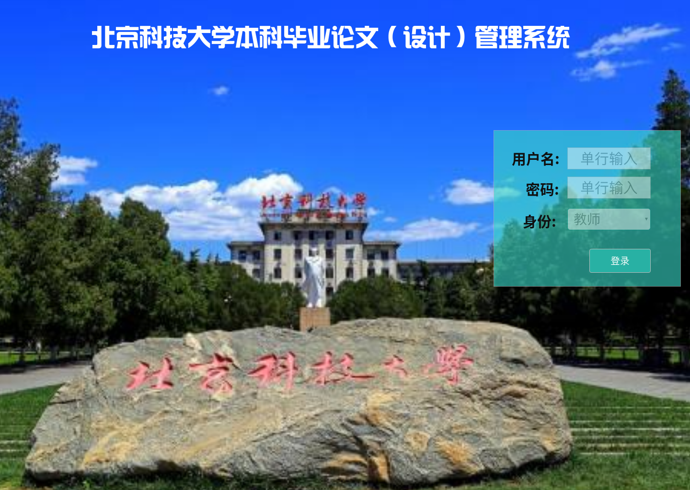
登录界面
Notes:
说明：
身份有三类：学生、教师和教务员

Slide 3
学生视角
Notes:
现以学生的身份登录系统

Slide 4
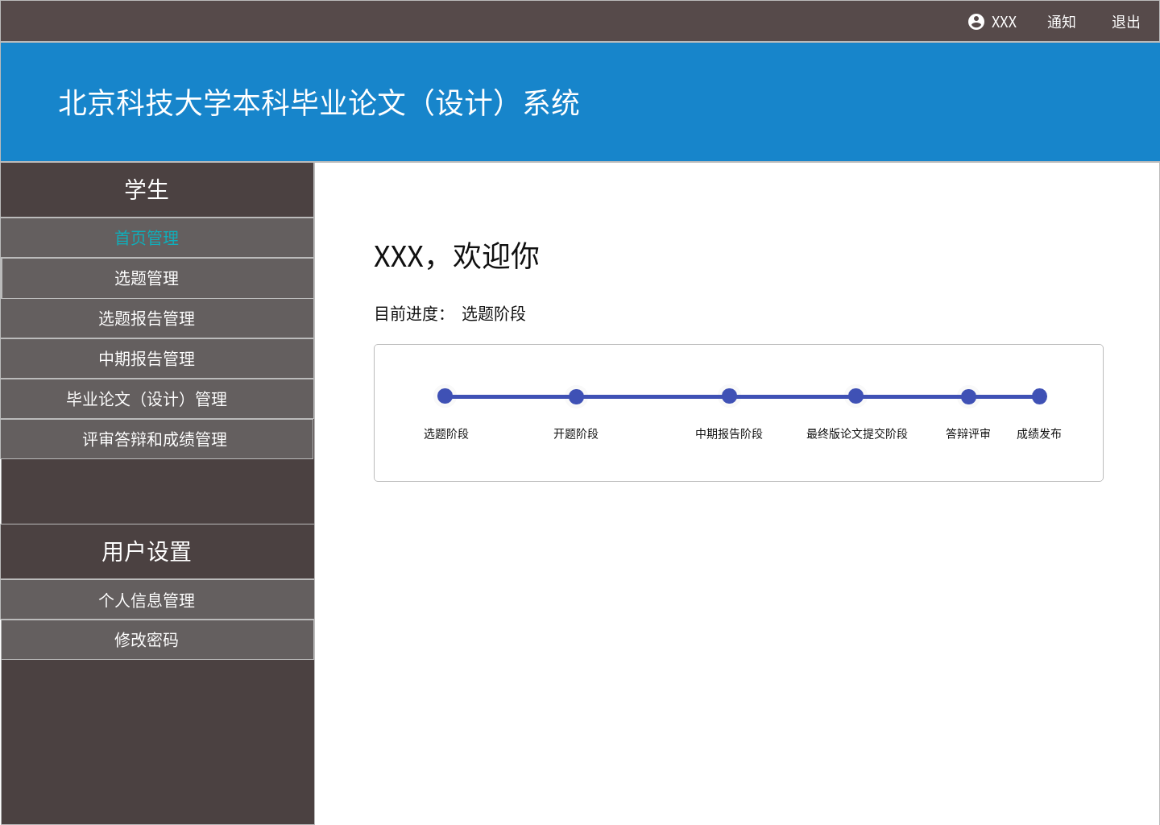
学生主页
Notes:
学生登录后进入的首页界面
说明：
进度条会随着日期的推移和教学主任的审核有所变化

Slide 5
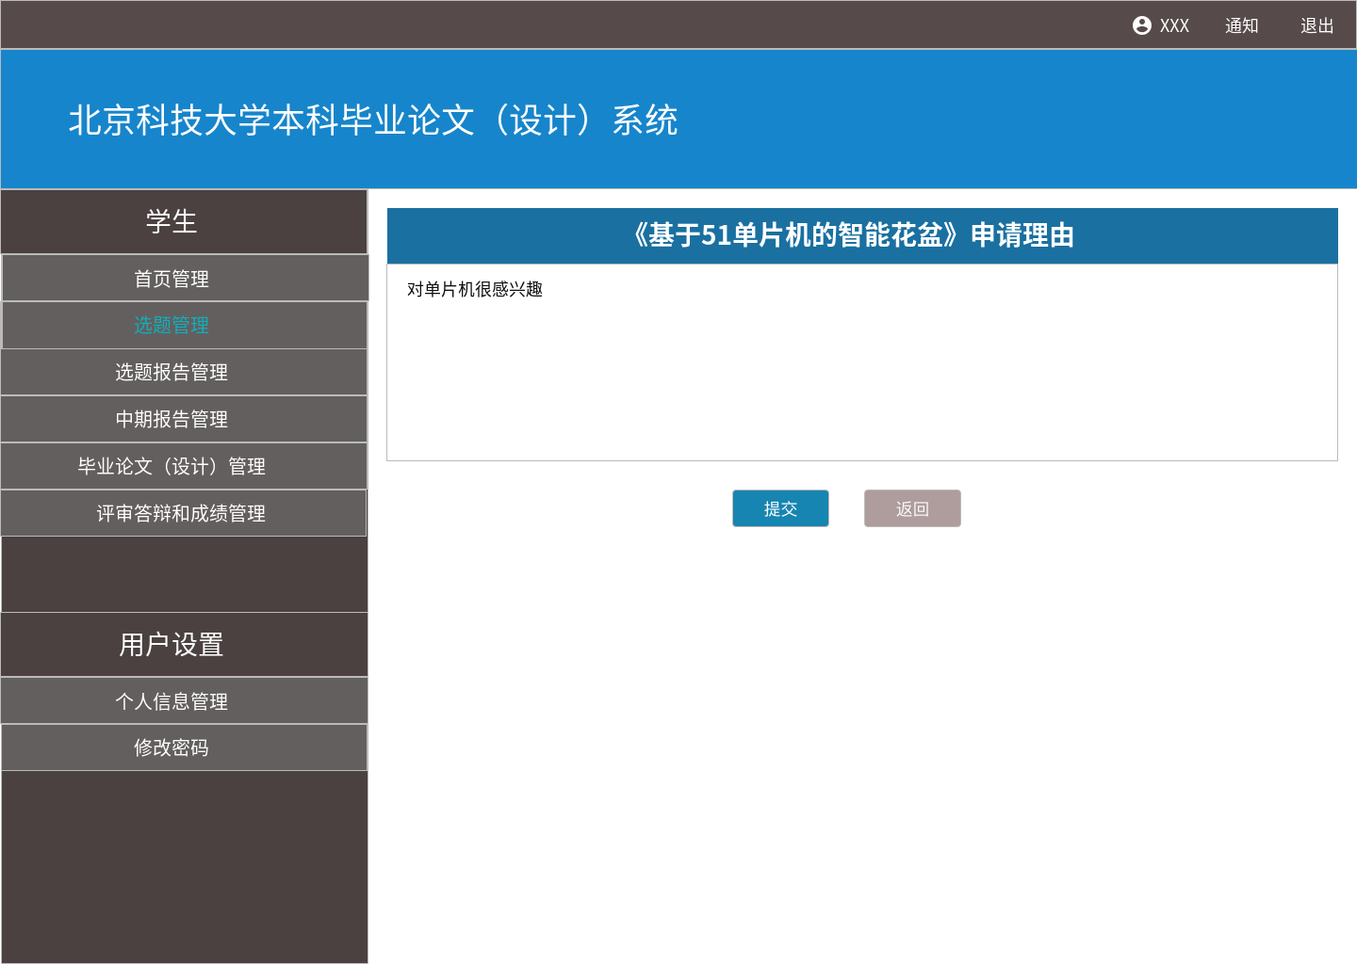
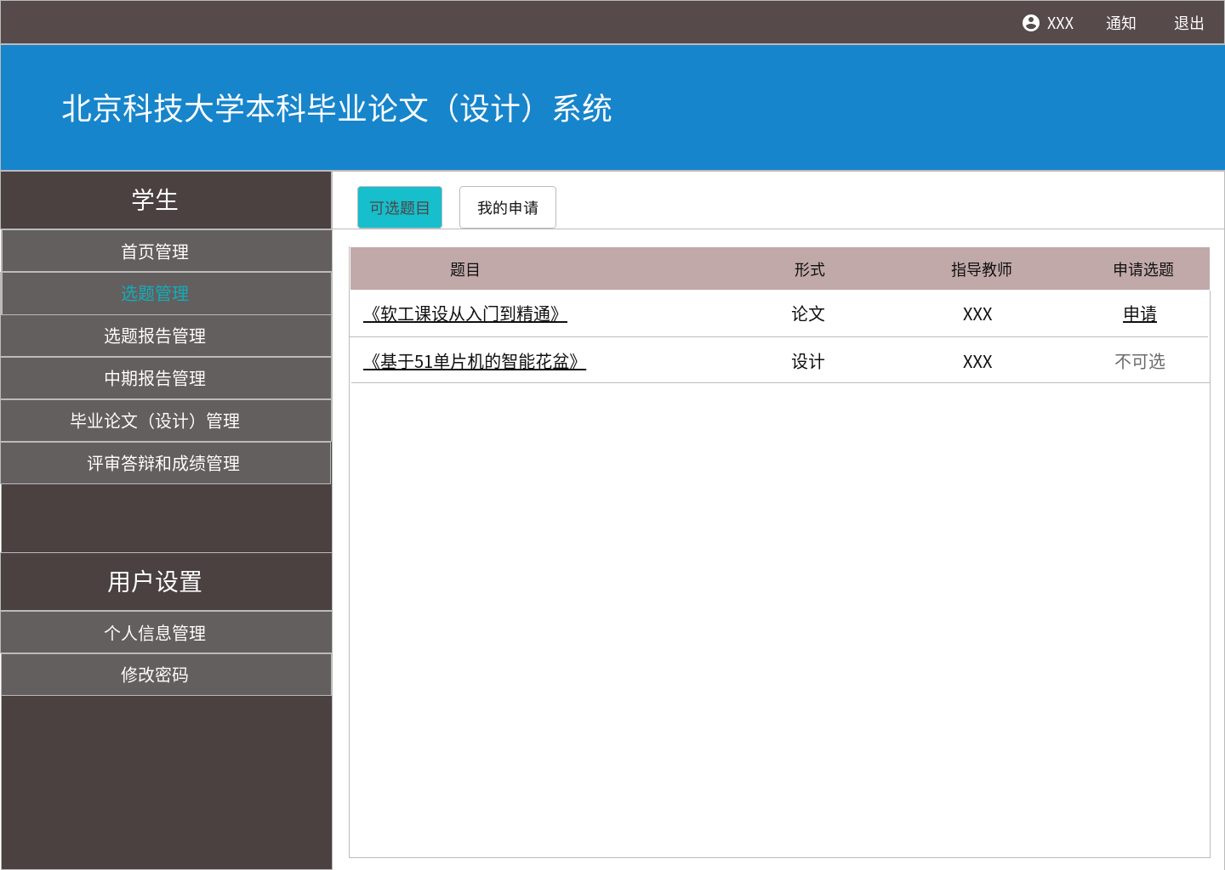
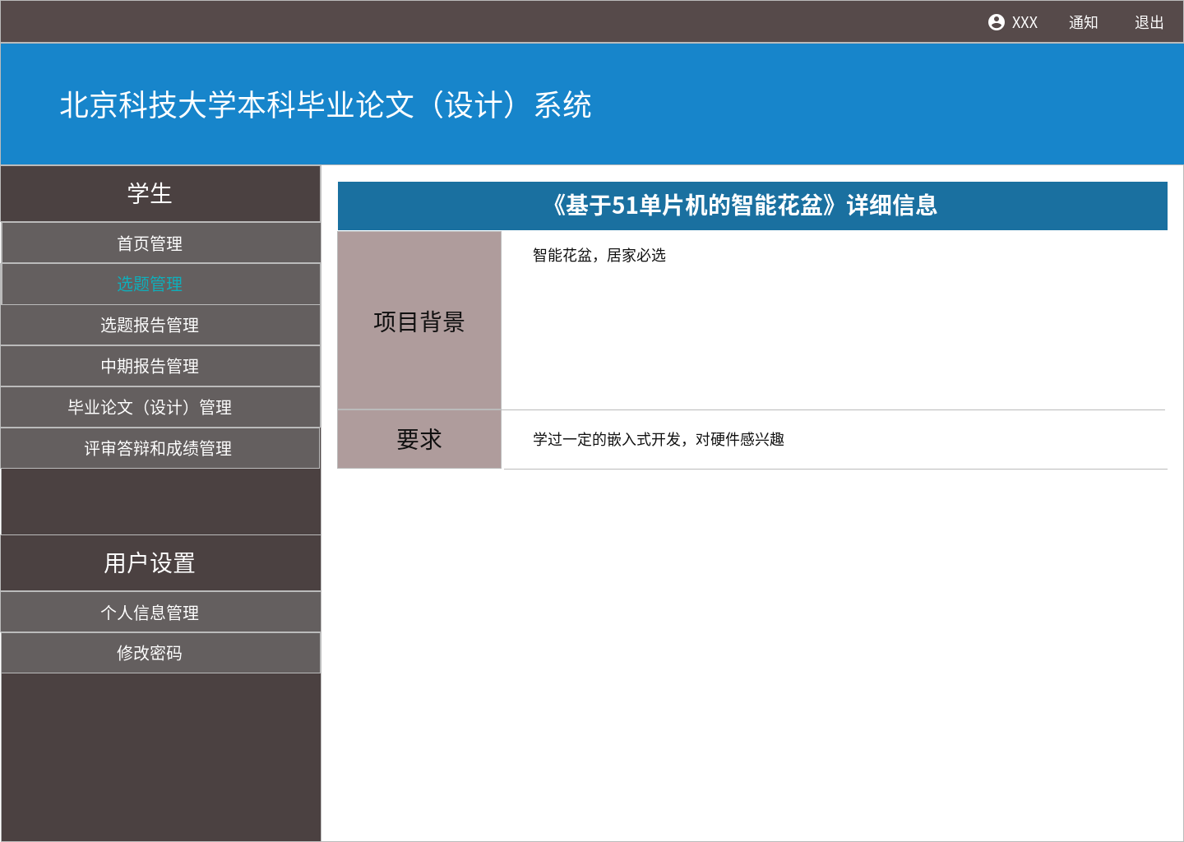
学生选题管理-可选题目
Notes:
学生选题管理-可选题目
在这里列有所有指导老师发布的题目
说明：
点击选题管理，显示界面为“可选题目”的二级目录
对于“申请选题”一栏，有两种状态，一是“申请”，点击进去需要填写申请理由；二是”不可选”，意味着两种情况：1）该学生已被批准其他的选题 2）该选题已被其他同学选上
“题目”一栏中的属性值有下划线，意味着可以点击进去，内容为该题目的详细信息，包含项目背景和要求
从人性化角度出发，申请理由在被指导老师选择前应该可以无限次修改

Slide 6
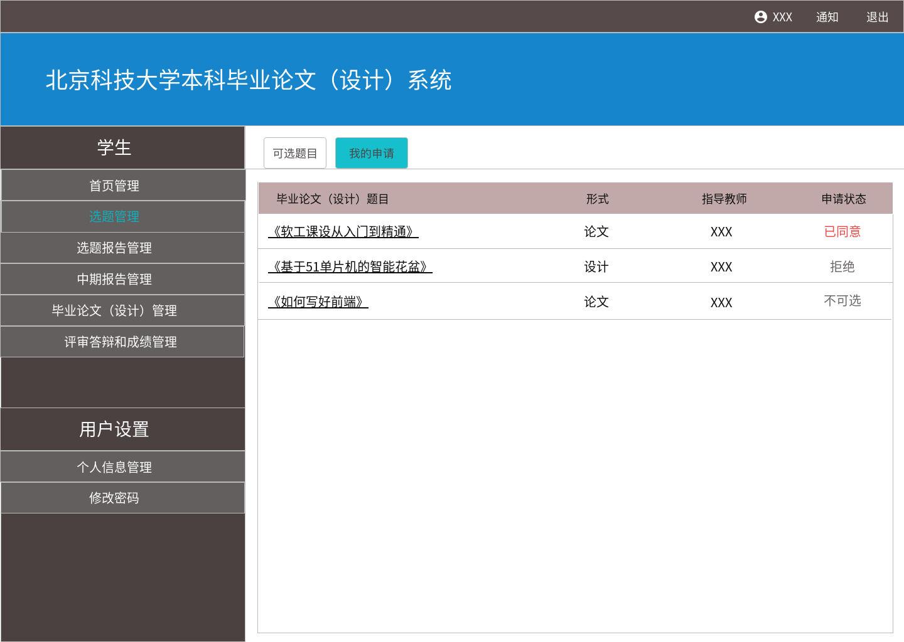
学生选题管理-我的申请
Notes:
学生选题管理-我的申请
在这里列有学生本人申请的所有题目
说明：
“申请状态”有三种：1）“已同意”，老师审批通过，同意后，其他仍未经老师审批的题目状态变更为“不可选” 2) “拒绝”，老师不同意，之后学生无法再次选择该题目
点击“题目”的属性值能够看到详细信息，与上一页ppt相同

Slide 7
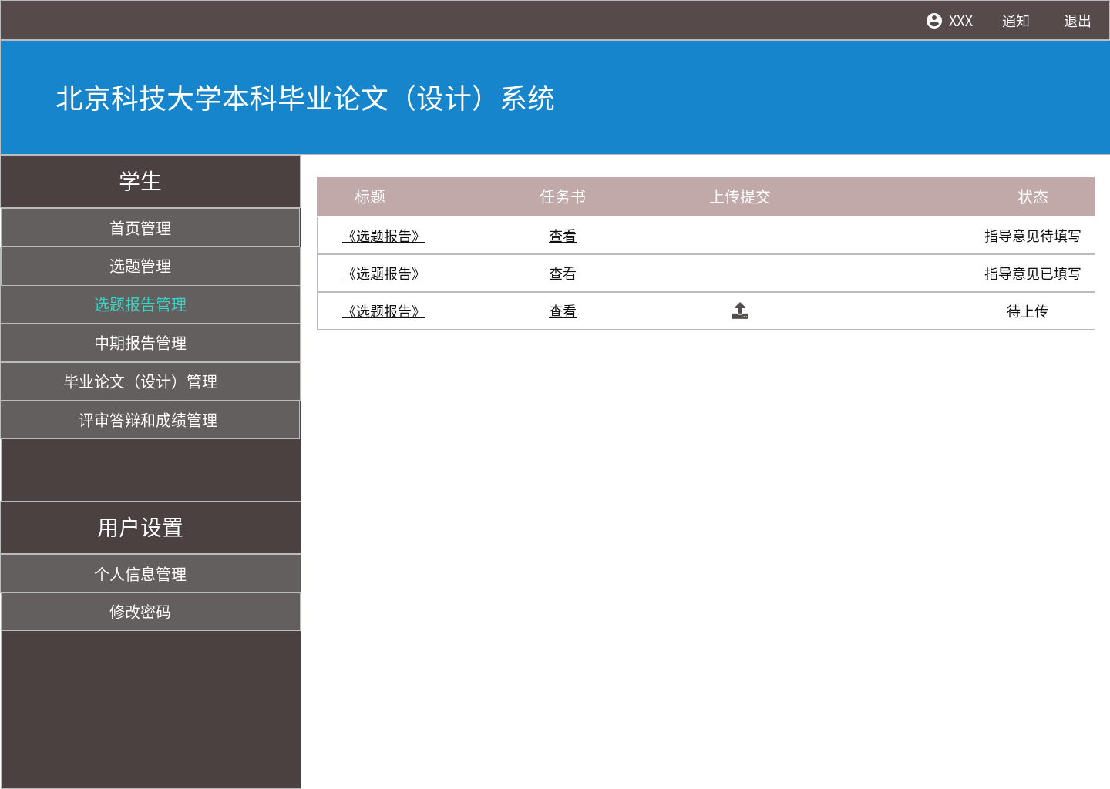
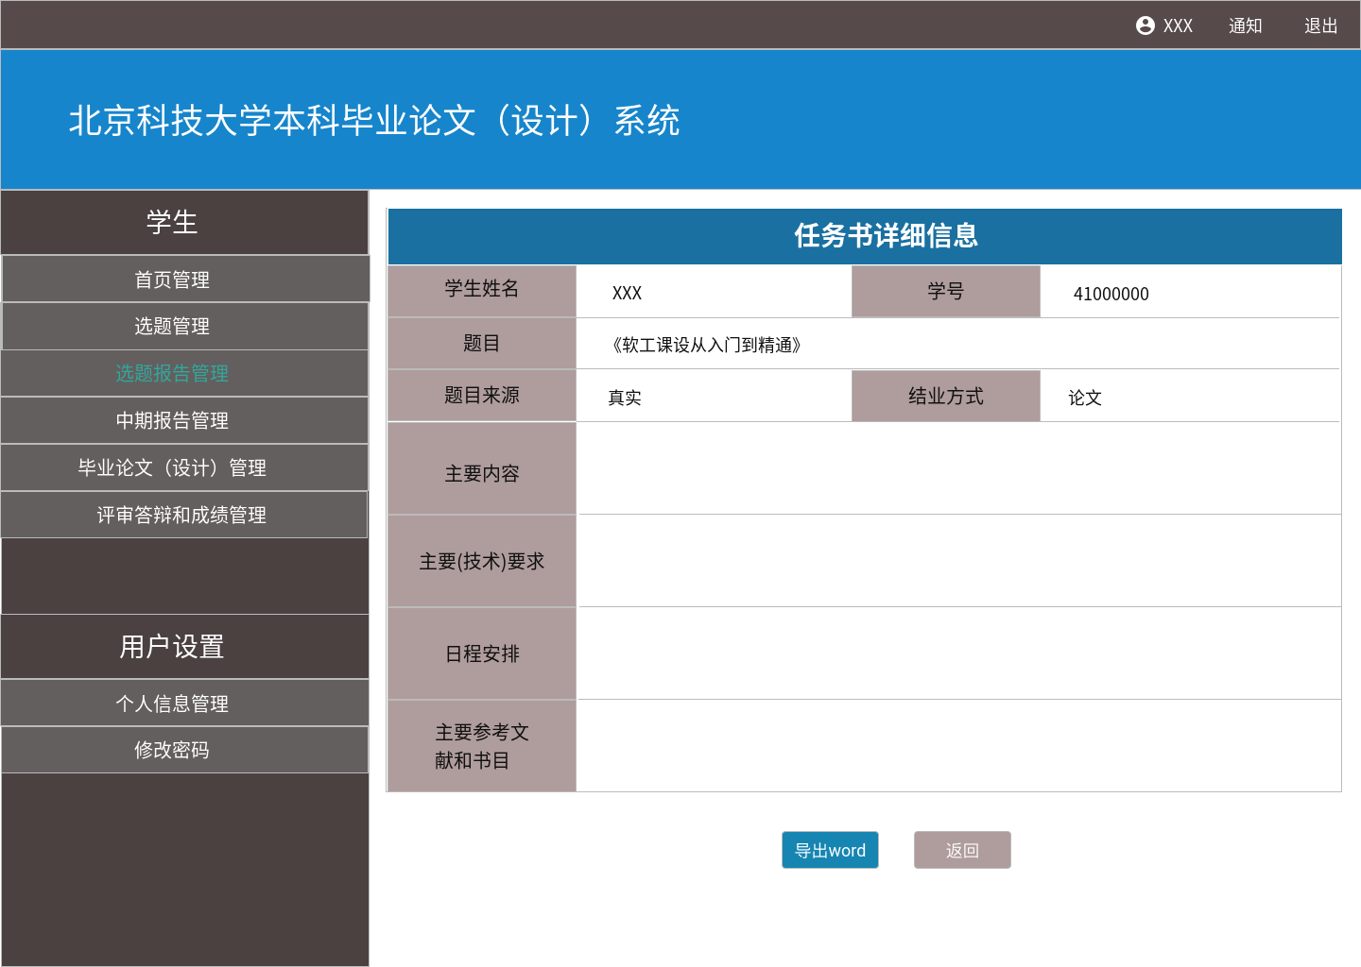
学生选题报告管理
Notes:
选题完毕后，学生-题目-指导老师就能够确定下来。
在此阶段，指导老师需要发布任务书，学生查看任务书后需要完成选题报告。点击“查看”有任务书详细信息，支持导出word功能。
此时状态显示为“待上传”，点击“《选题报告》”后会触发下载报告word模板。
学生写完报告后，点击“上传提交”图标，将会弹出上传窗口供学生上传报告。
上传完毕后，状态变更为“指导意见待填写”，点击“《选题报告》”后会触发下载学生完成的选题报告。
老师填写完指导意见后，状态变更为“指导意见已填写”，点击“《选题报告》”后会触发下载学生完成的选题报告+指导意见。
注：为了解释“状态”属性方便，此原型页面显示有3份选题报告。但实际上，每个学生进入后只能够看到1份选题报告。

Slide 8
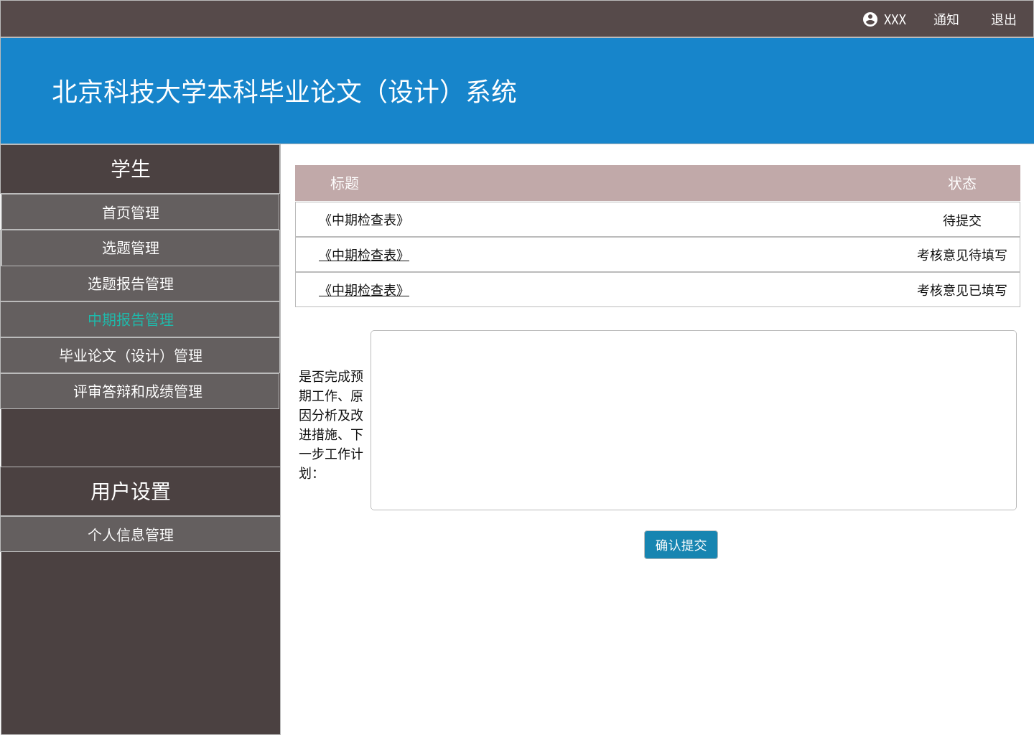
学生中期报告管理
Notes:
中期检查表管理界面
到中期阶段，学生需要填写中期检查表，此时状态显示为“待上传”。
学生在下面的文本框填写完毕后，点击“确认提交”，状态变更为“考核意见待填写”。注意状态变更后学生仍能可以修改文本框的内容
老师写完考核意见后，状态变更为“考核意见已填写”。注意文本框的内容不可修改。
带有下划线的标题意味着能够下载中期检查表的word文档
注：为了解释“状态”属性方便，此原型页面显示有3份中期检查表。但实际上，每个学生进入后只能够看到1份中期检查表。

Slide 9
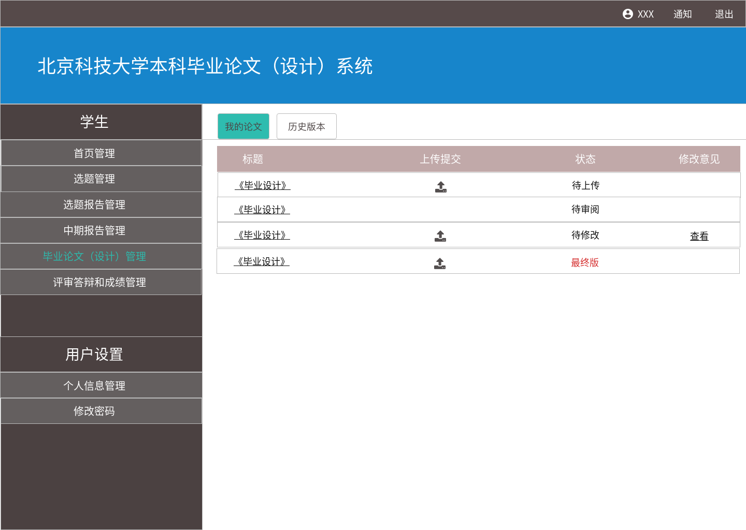
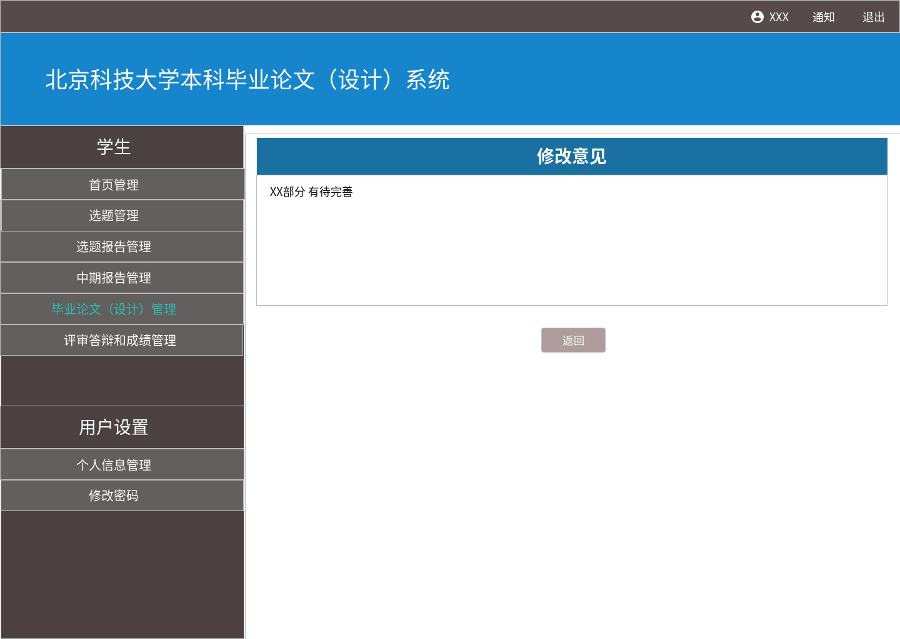
学生毕业论文（设计）管理—我的论文
Notes:
毕设管理-我的论文
在“待上传”状态下，学生下载《毕业设计》模板（下划线）
学生写完后，点击“上传提交”，此时状态显示“待审阅”
老师审阅提出修改意见后，状态显示为“待修改”，在“修改意见”下能够点击”查看“进入子页面
学生修改毕设上传后状态又变更为“待审阅”（可多次修改）
最后，由指导老师确认论文状态为”最终版“
注：为了解释“状态”属性方便，此原型页面显示有4份毕业设计。但实际上，每个学生进入后只能够看到1份毕业设计。

Slide 10
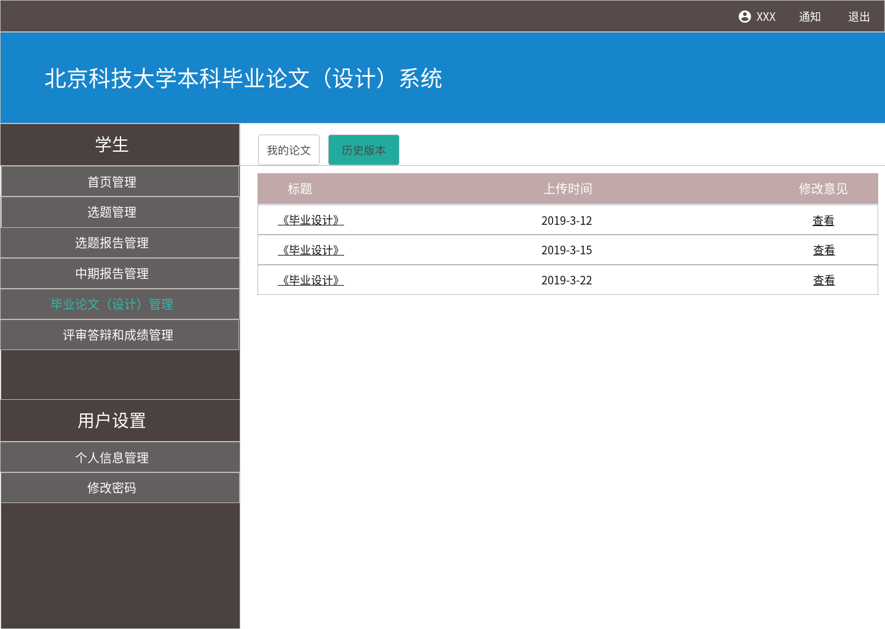
学生毕业论文（设计）管理—历史版本
Notes:
毕设管理-历史版本
在这里能够看到每个版本的学生毕设、上传时间和修改意见

Slide 11

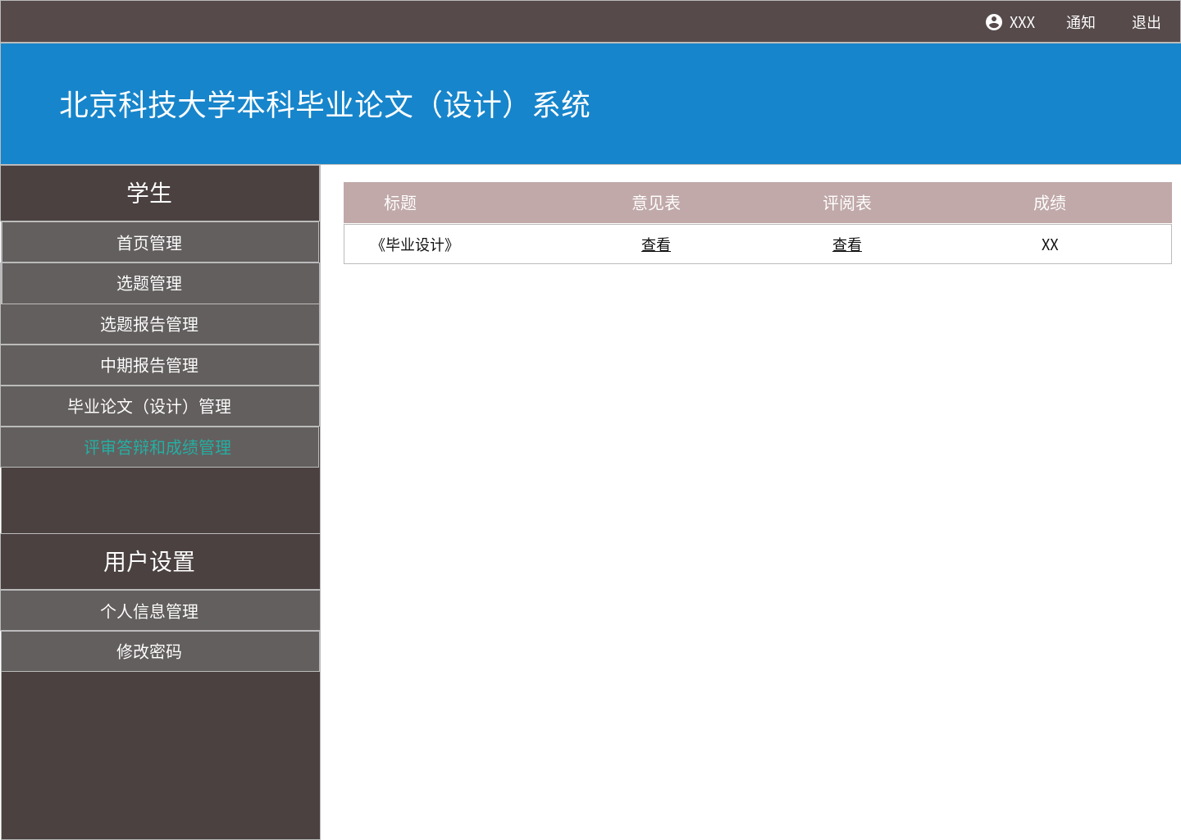
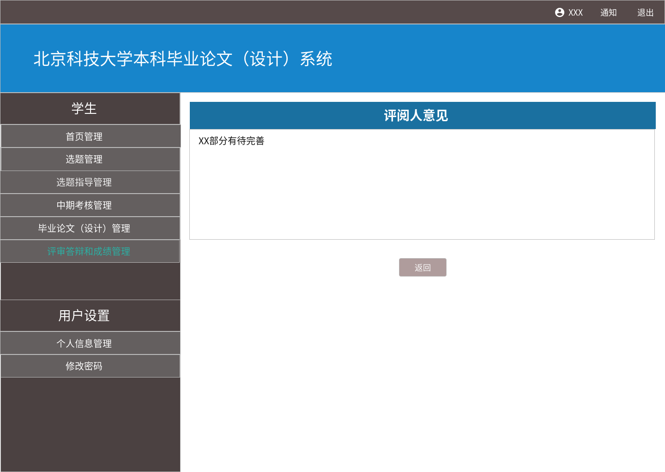
学生评审答辩和成绩管理
Notes:
学生评审答辩和成绩管理
指导老师和评阅人分别填写完意见表和评阅表后，学生能够查看内容

Slide 12
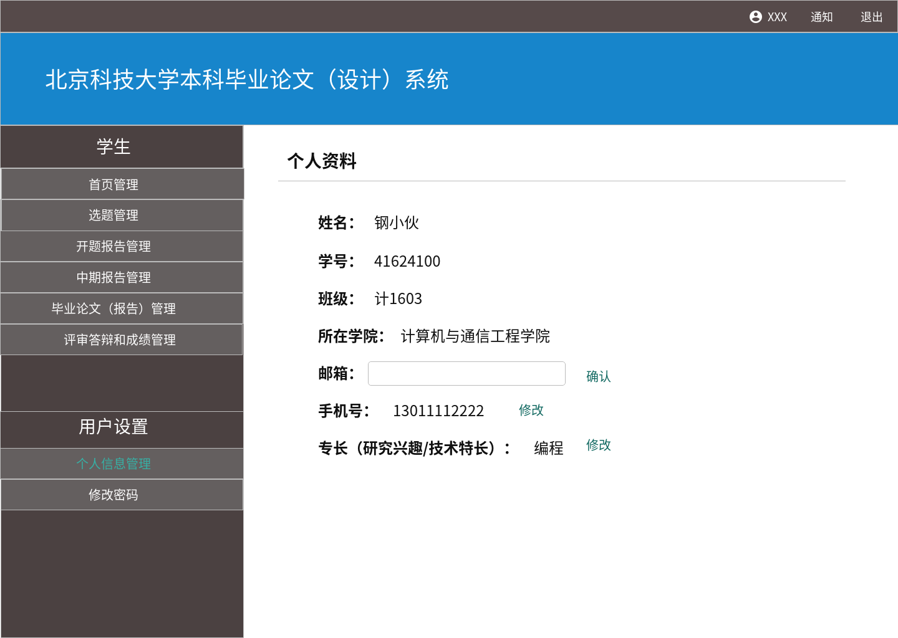
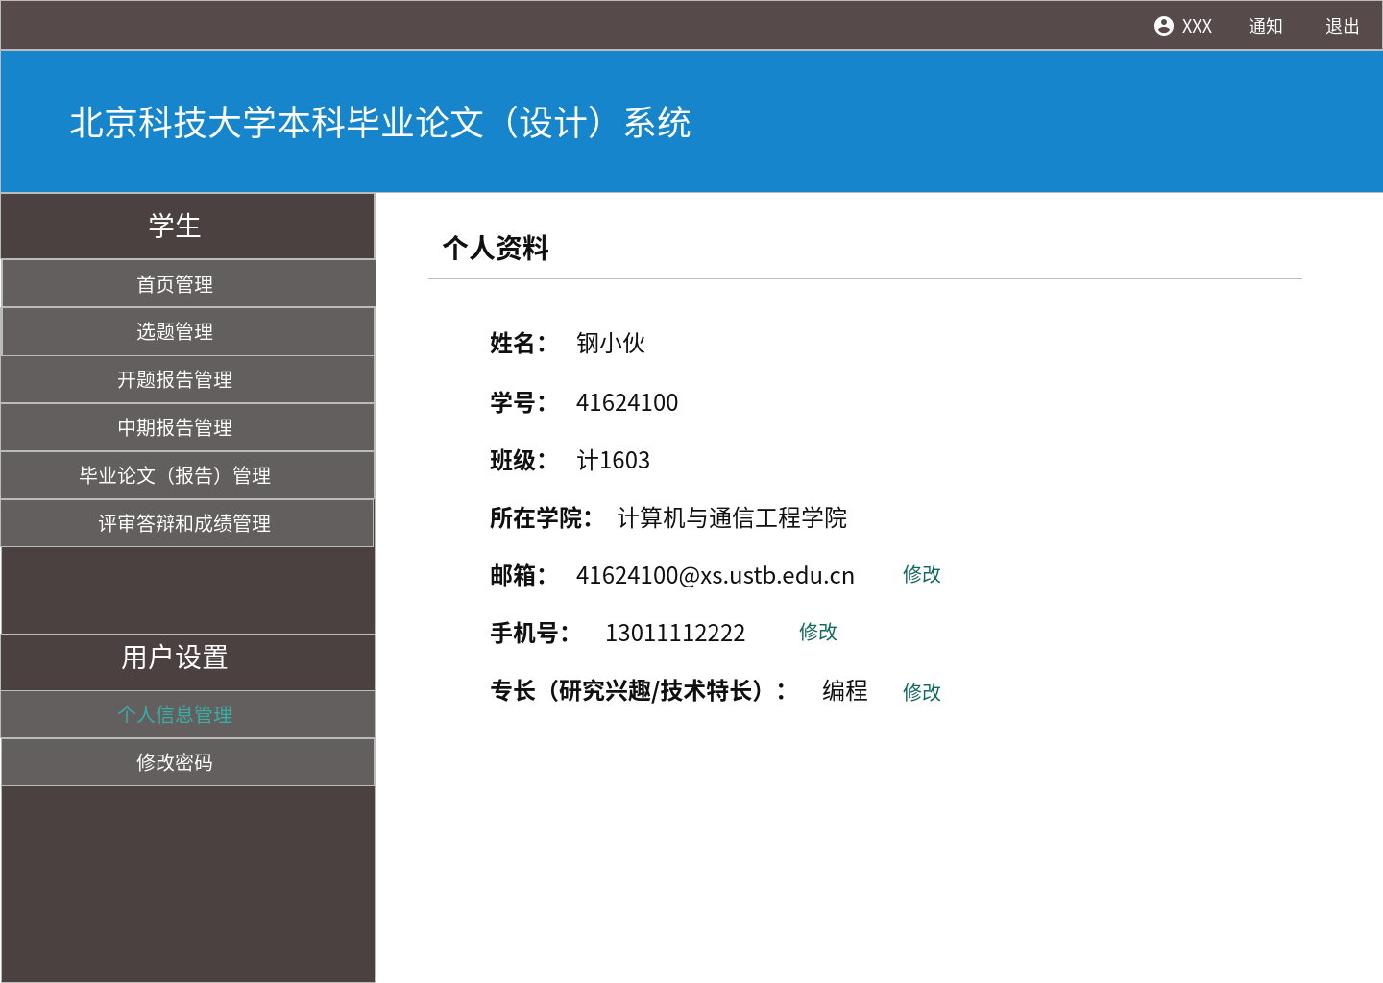

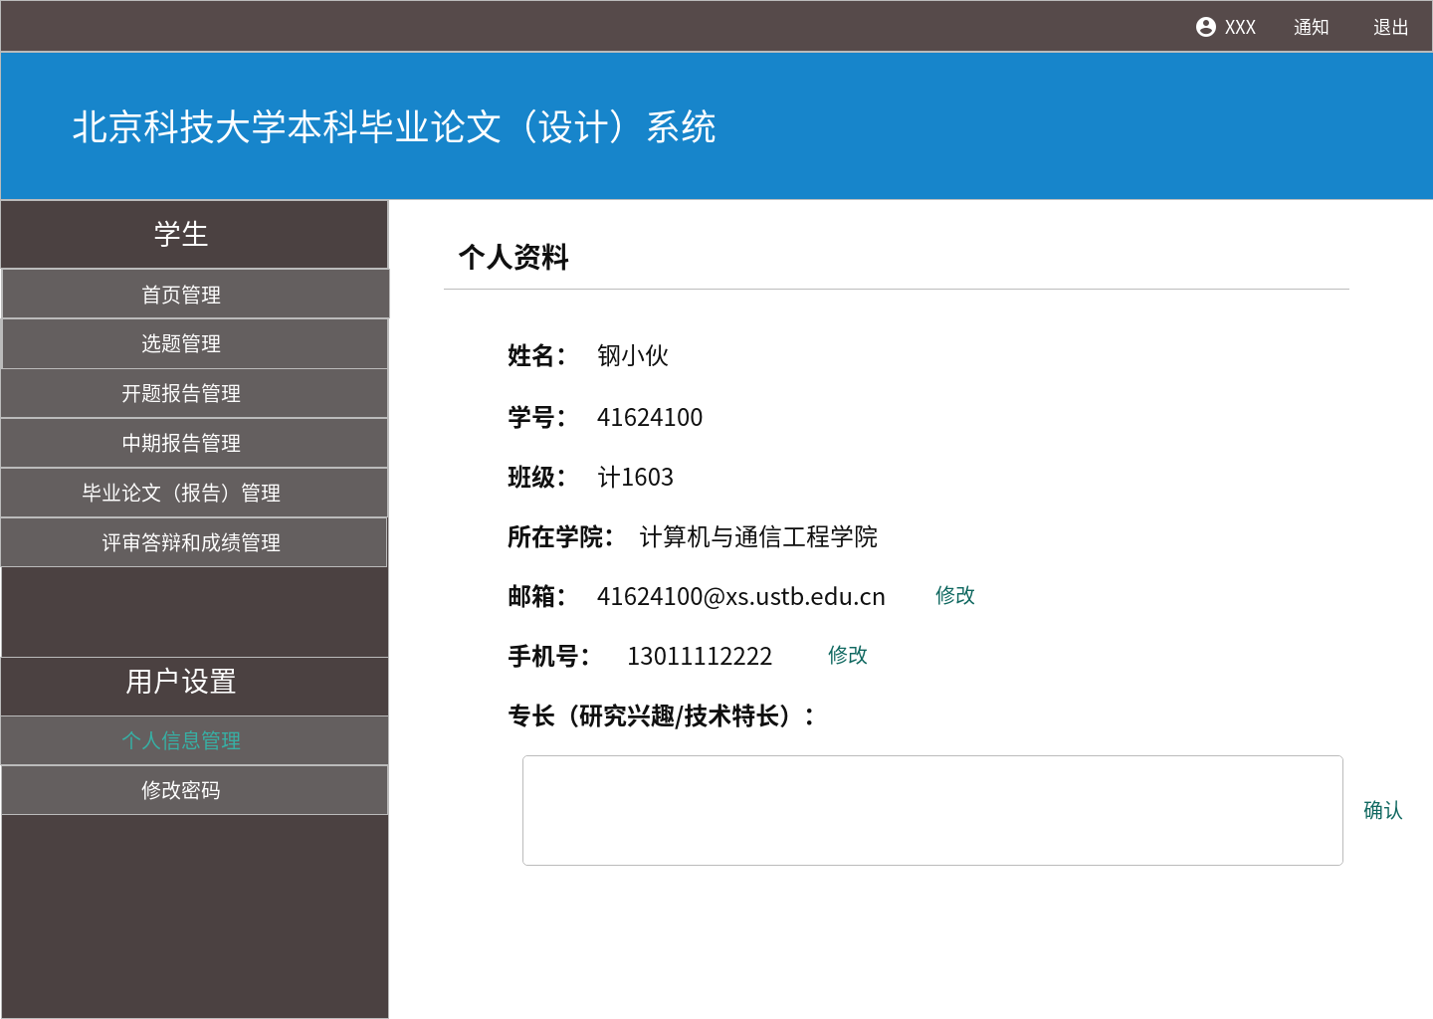
学生个人信息管理
放大
Notes:
学生个人信息
可修改邮箱、手机号、专长

Slide 13
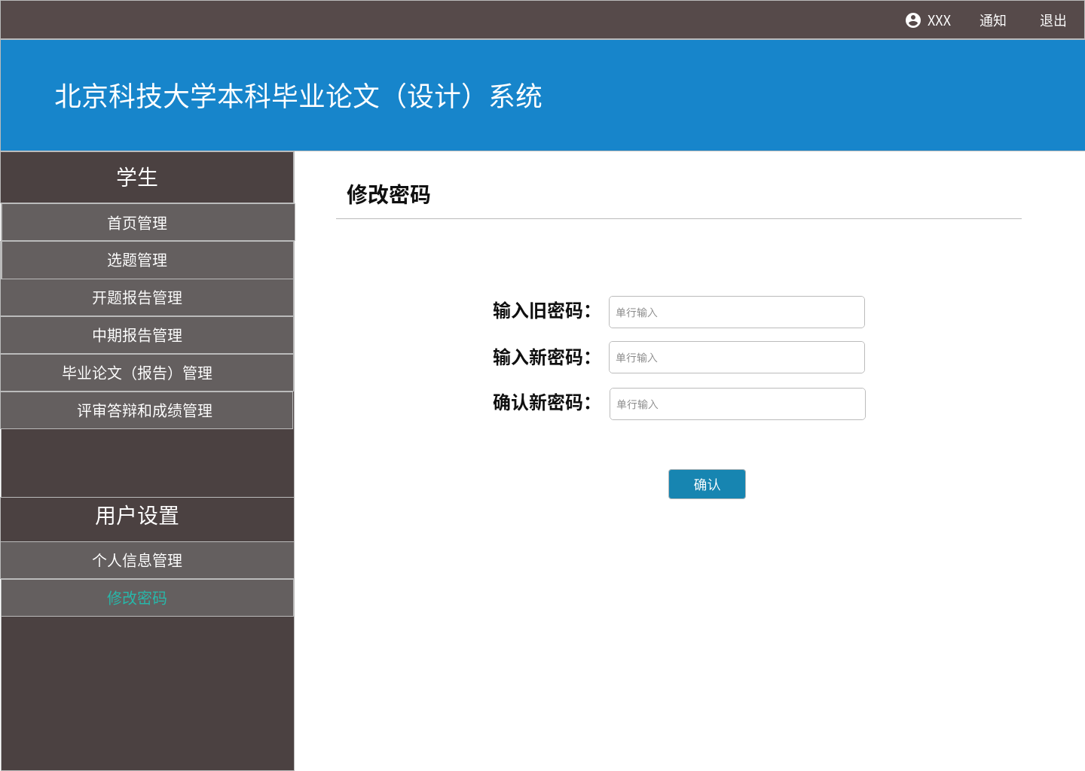
学生修改密码

Slide 14
教师视角
Notes:
现以学生的身份登录系统

Slide 15

教师主页
Notes:
菜单栏和进度条与学生有所不同，

Slide 16
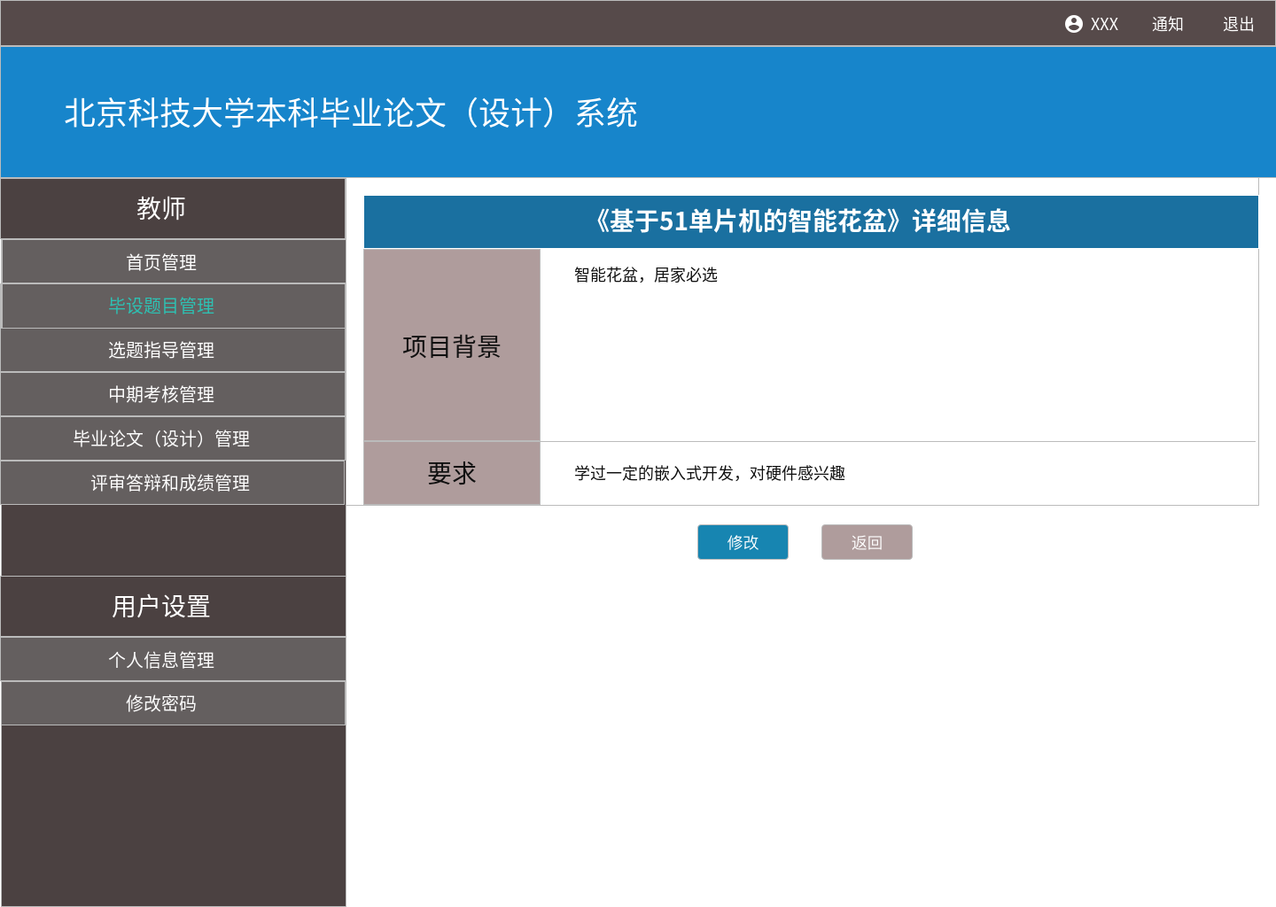
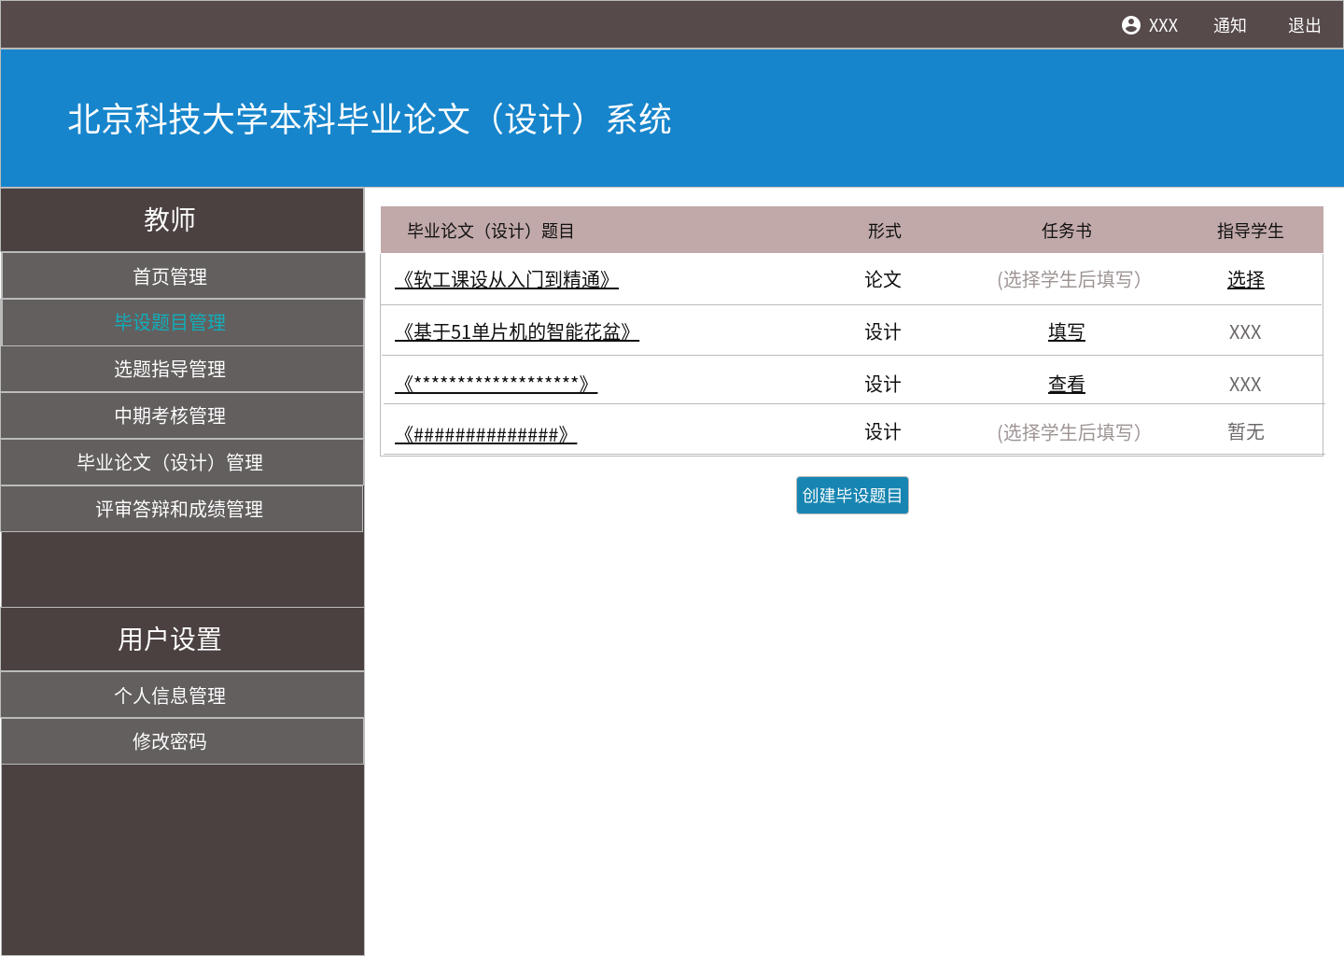
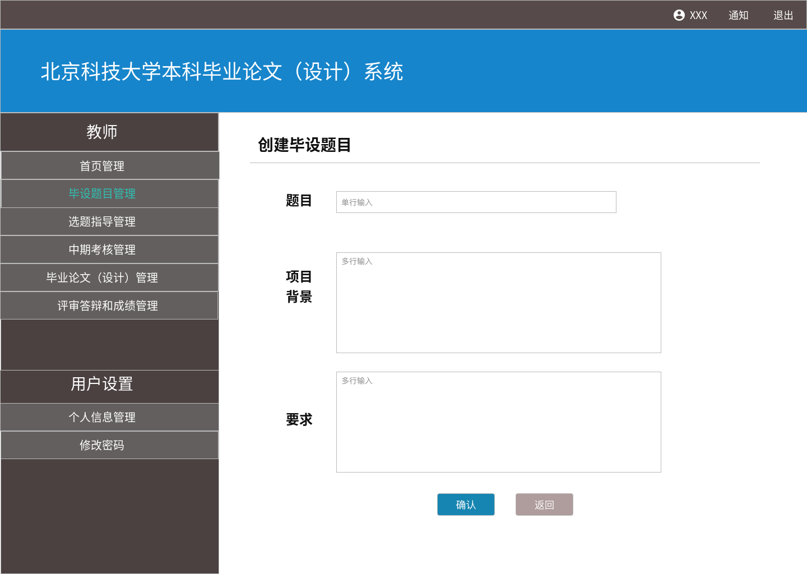
教师毕设题目管理
Notes:
教师毕设题目管理用于发布题目

Slide 17
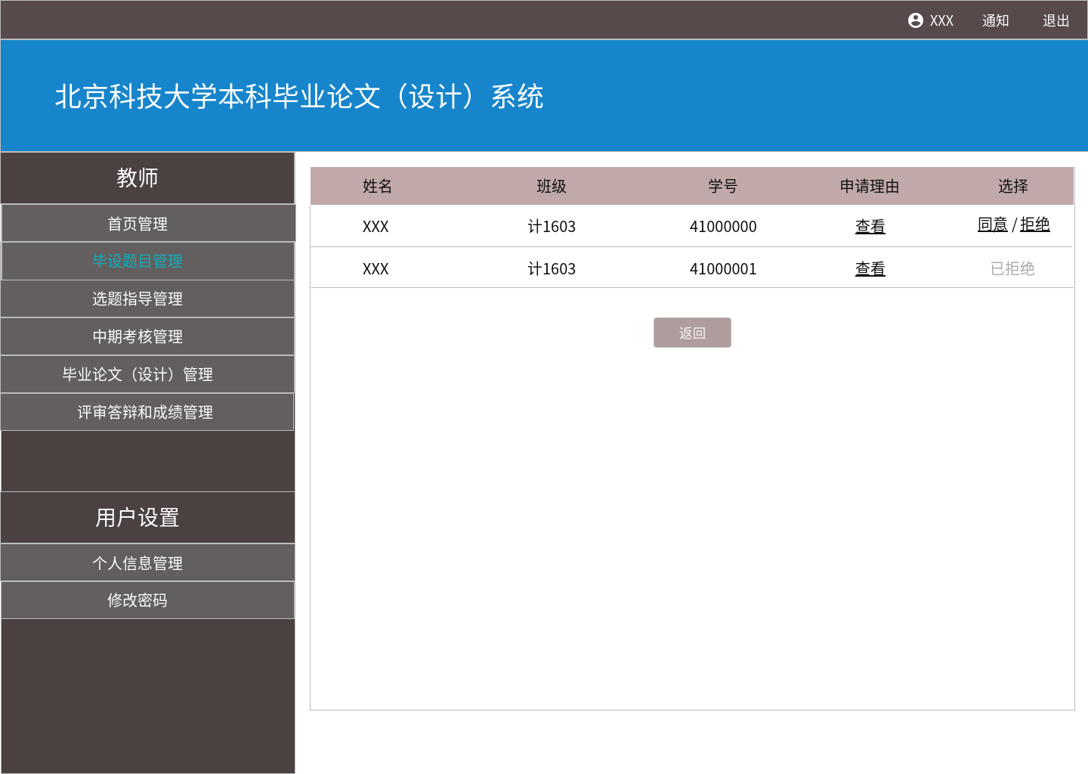
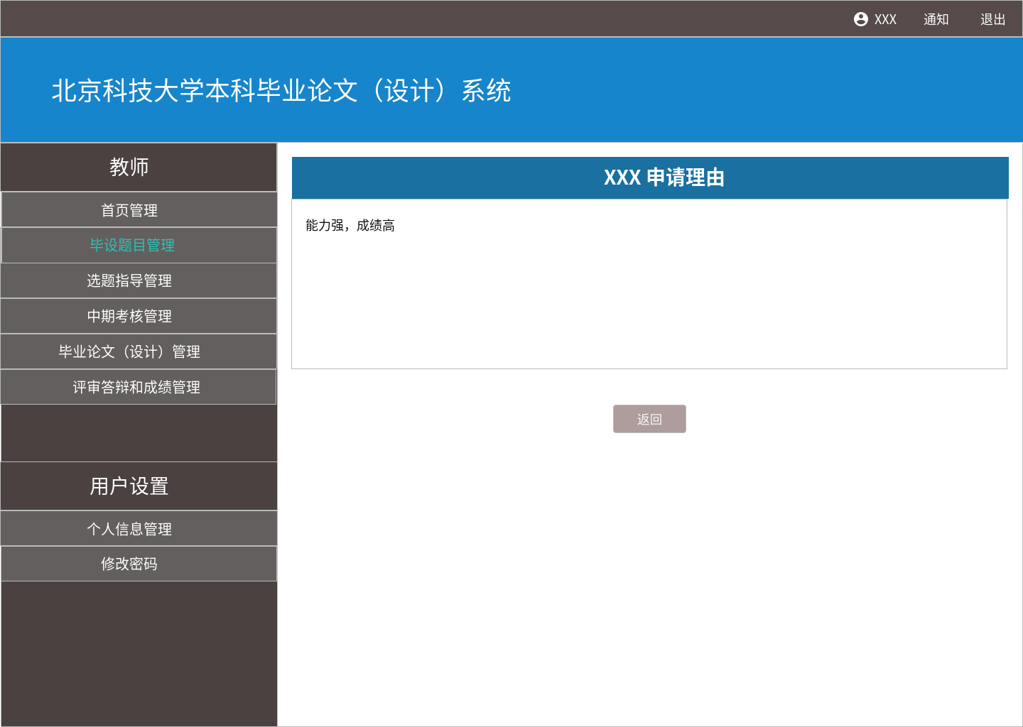
教师毕设题目管理(cont.)

Slide 18
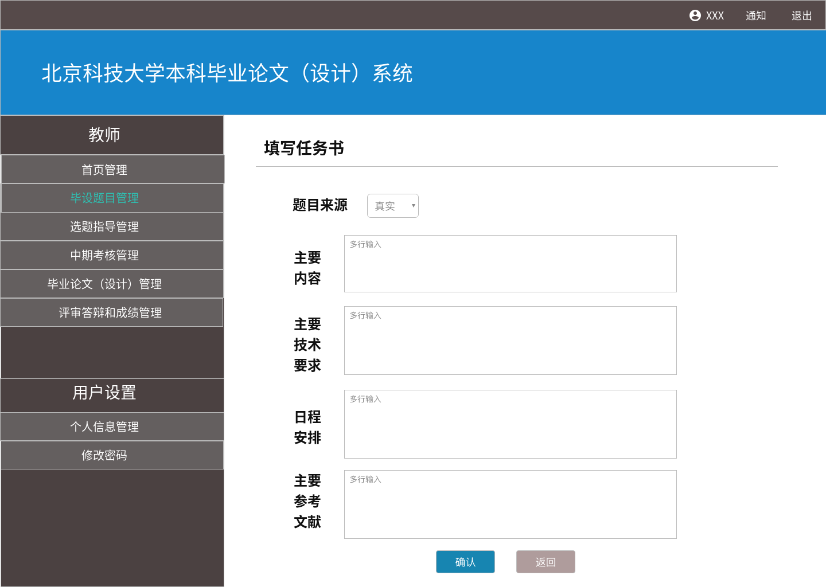

教师毕设题目管理(cont.)
Notes:
在这里并没有学生姓名属性和学号，是因为在这个阶段已经知道指导的学生及其学号是什么

Slide 19
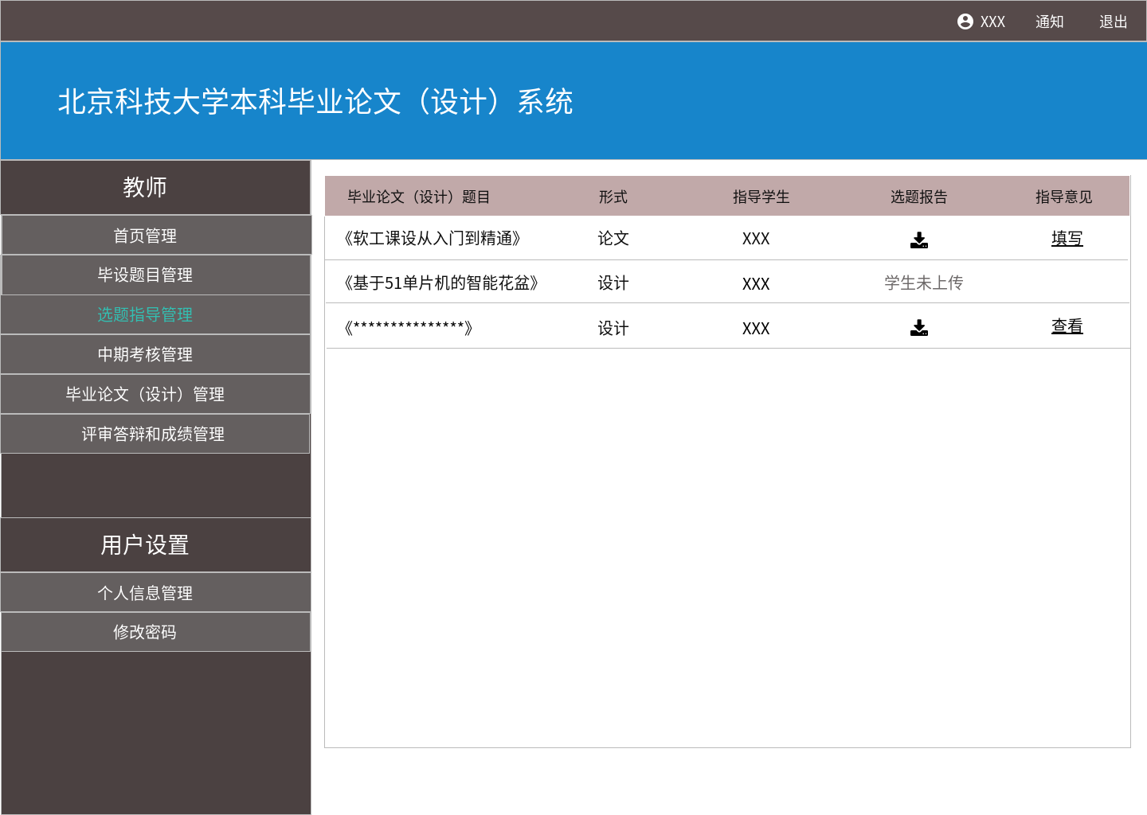
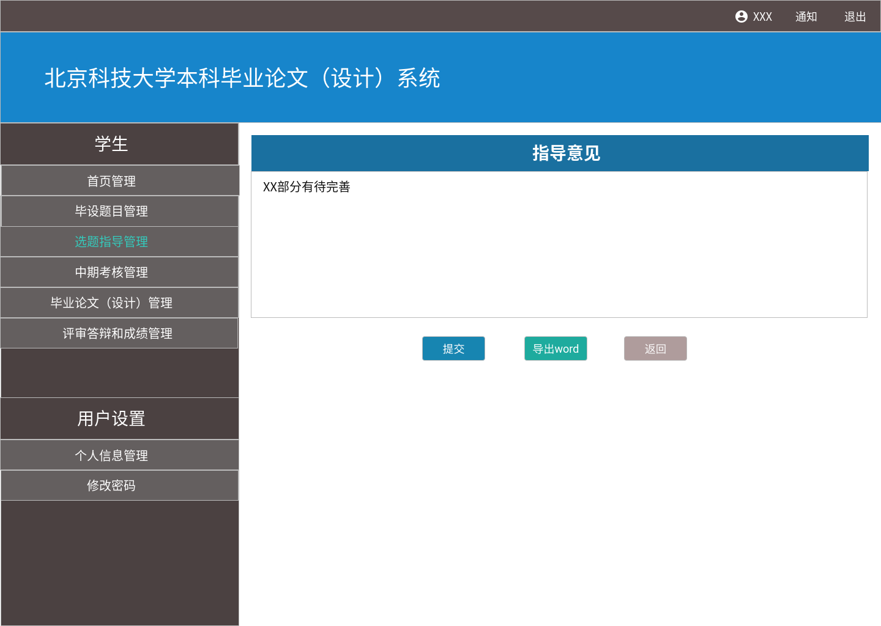
选题指导管理

Slide 20
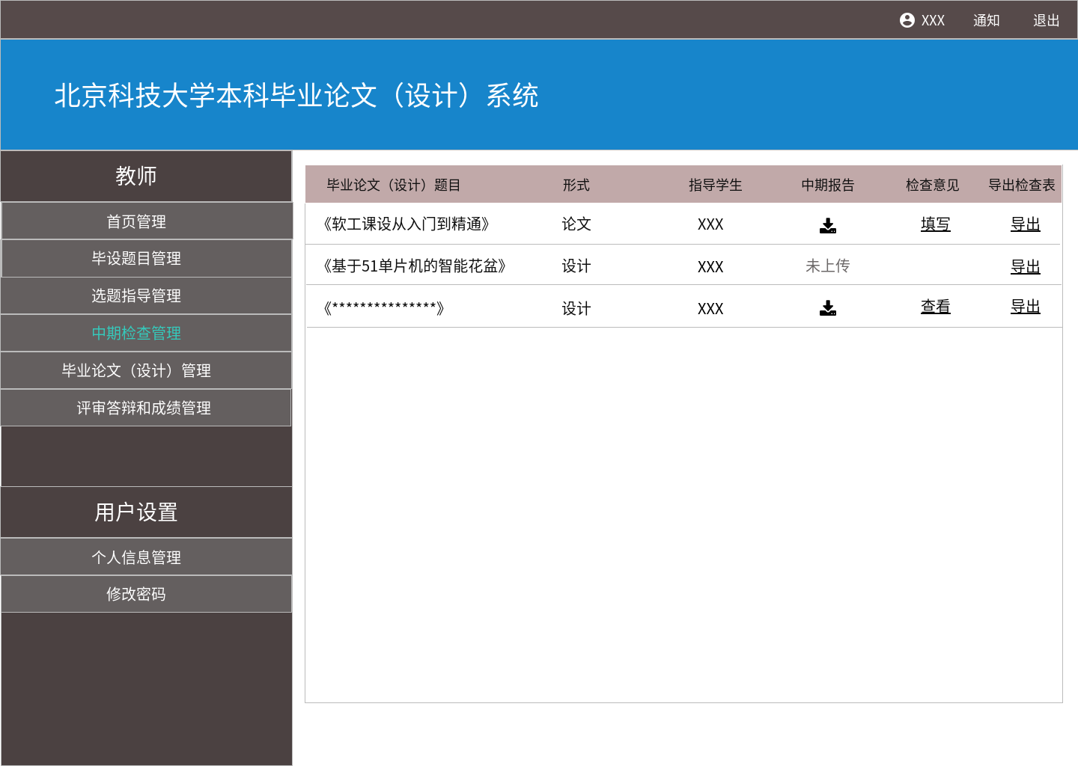
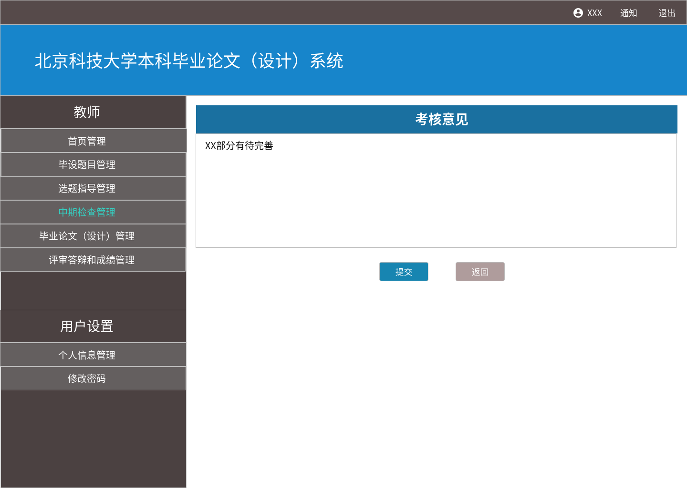
中期检查管理

Slide 21

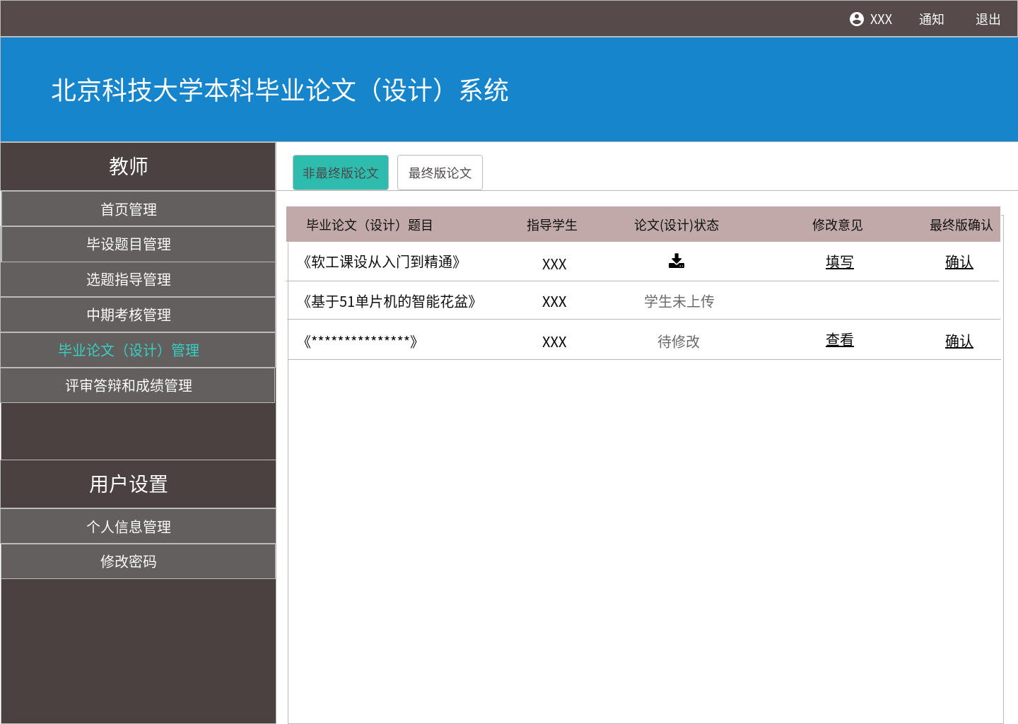
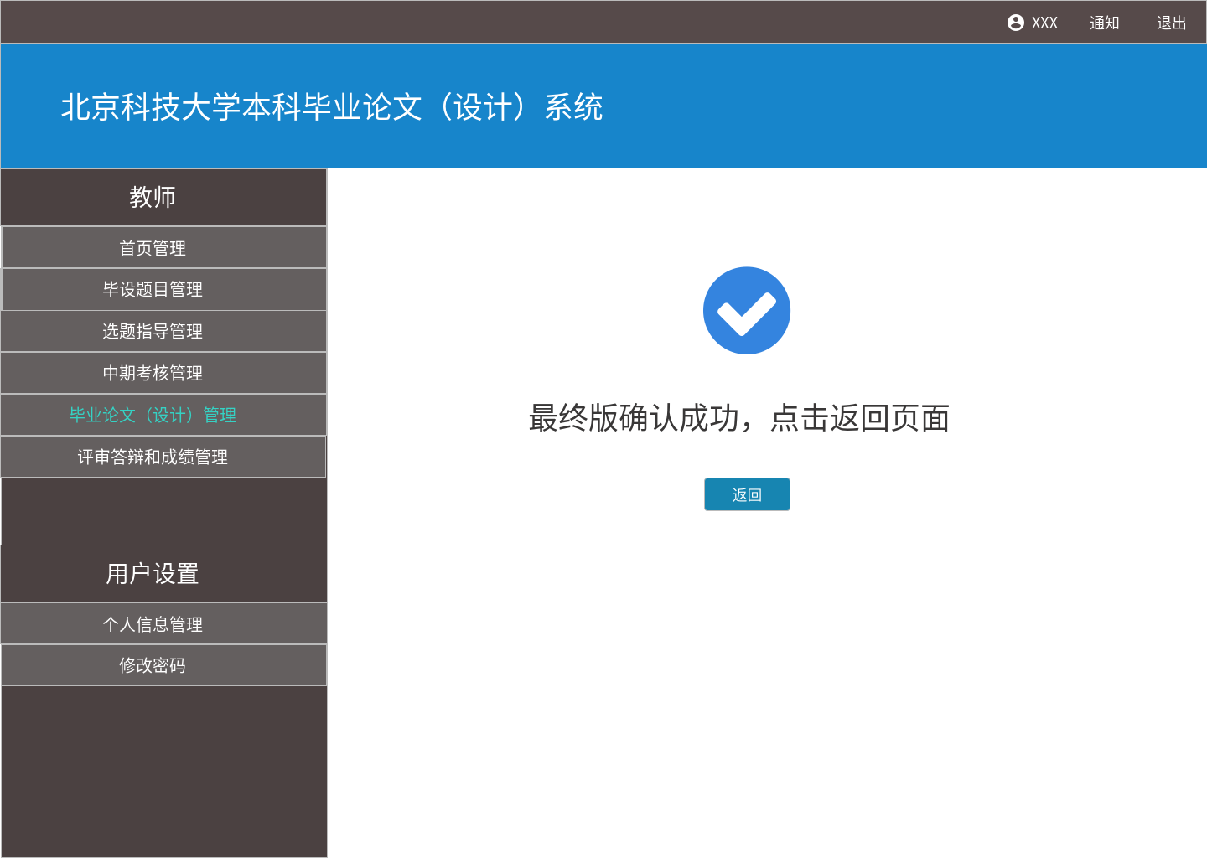
教师毕设管理（非最终版论文）

Slide 22
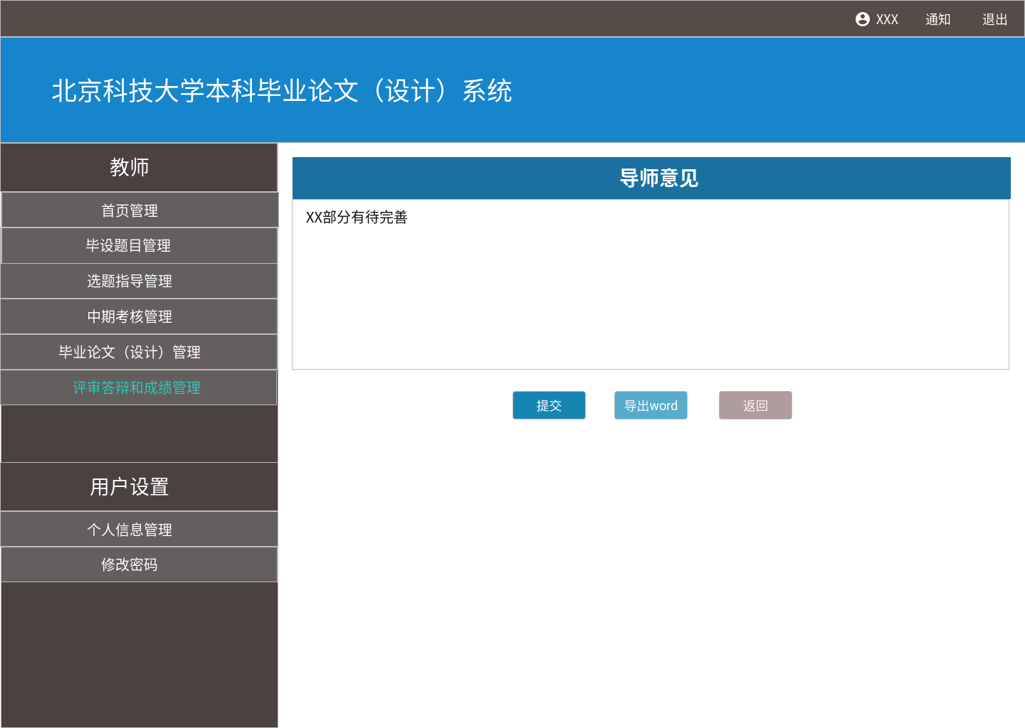
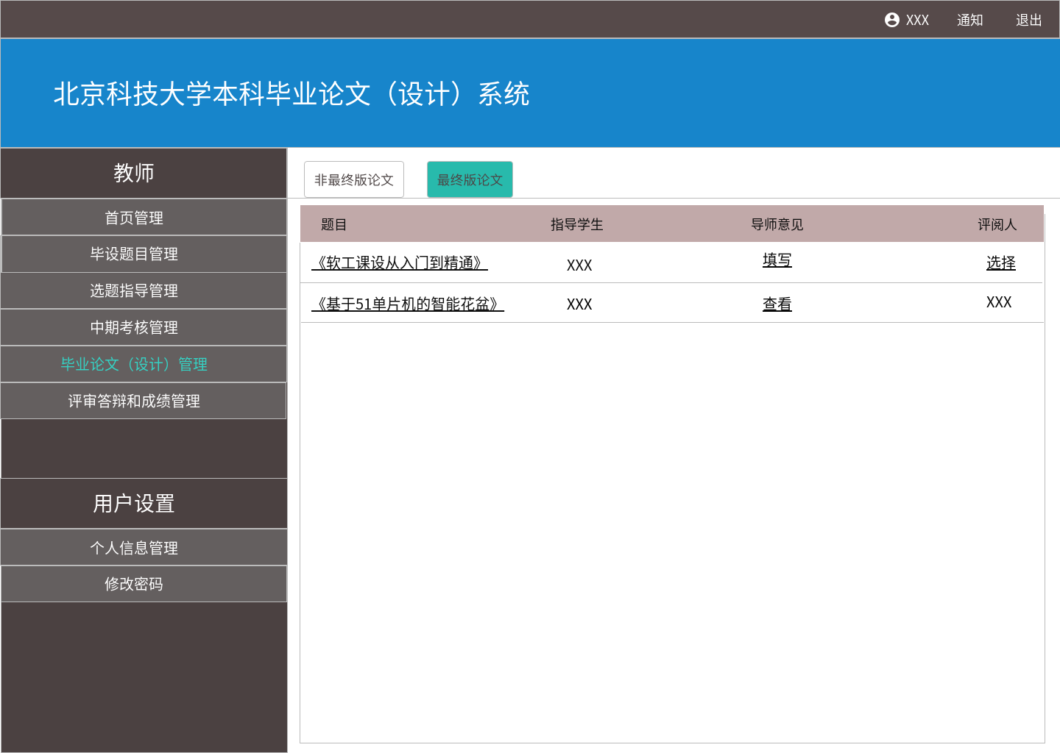
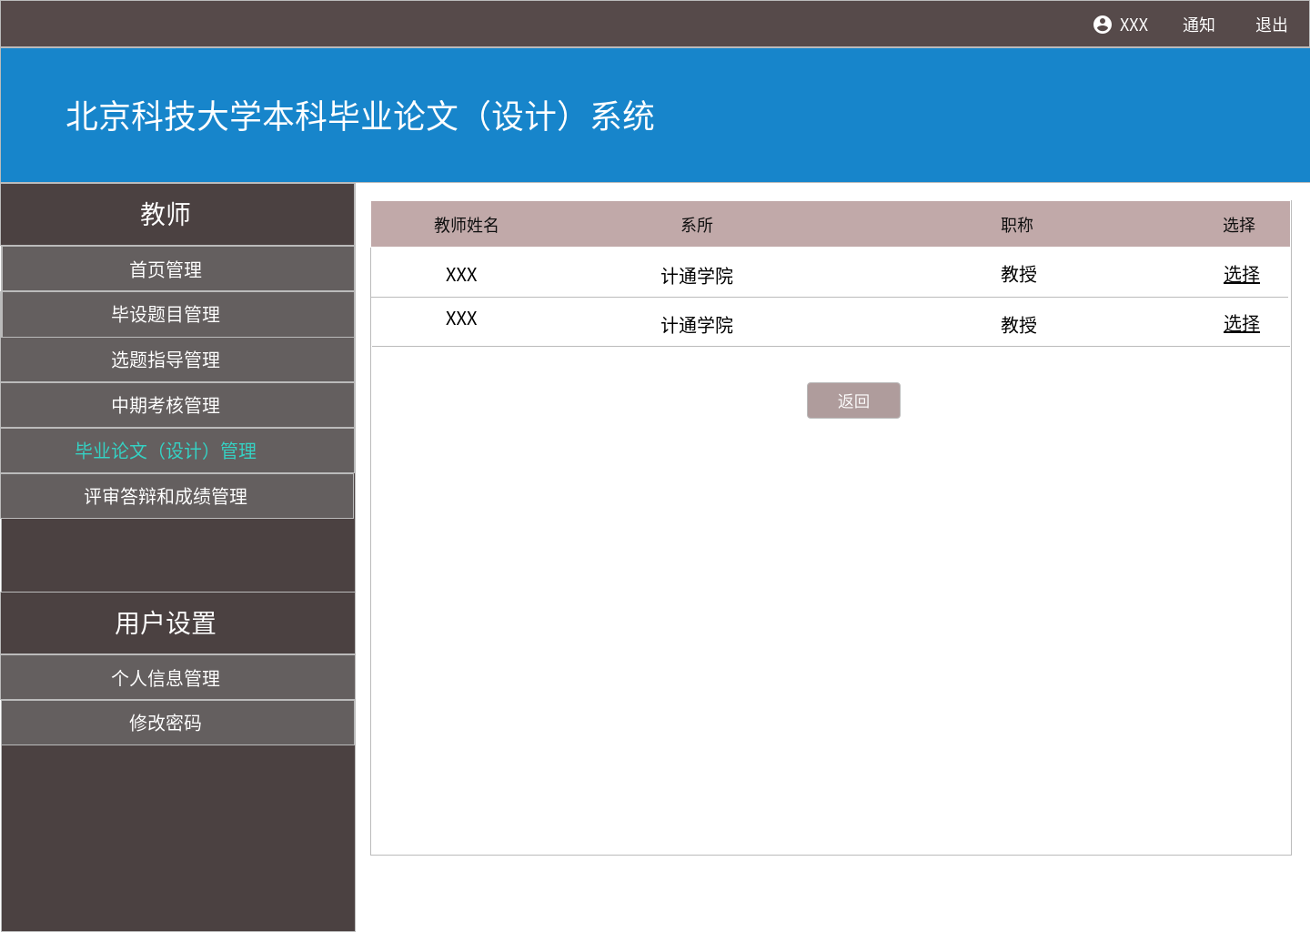
教师毕设管理（最终版论文）

Slide 23
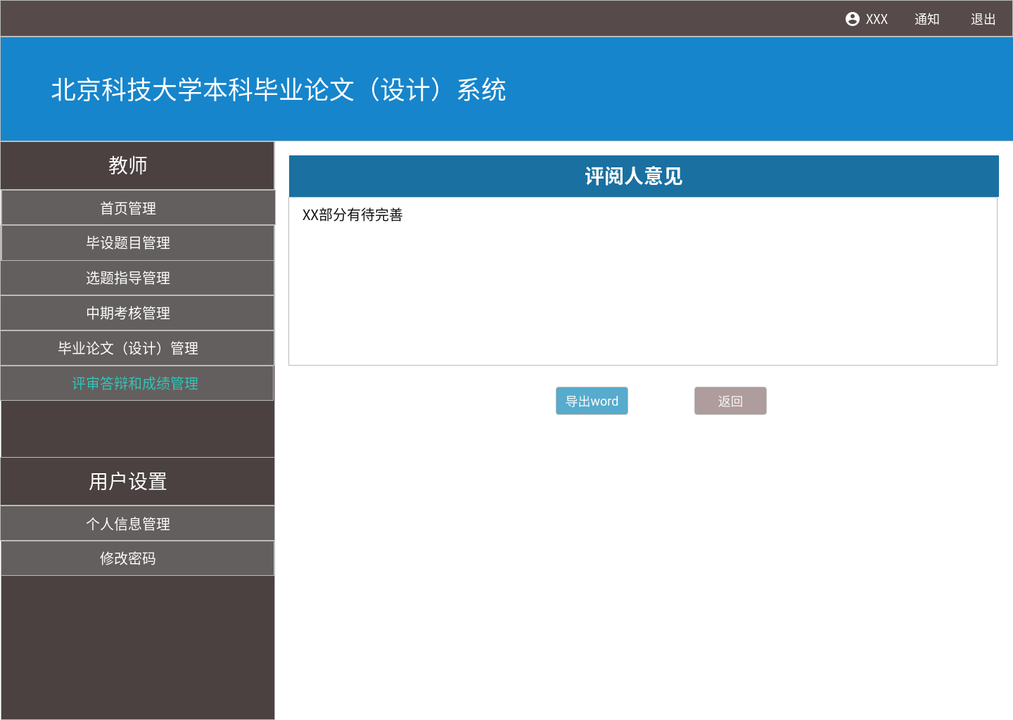
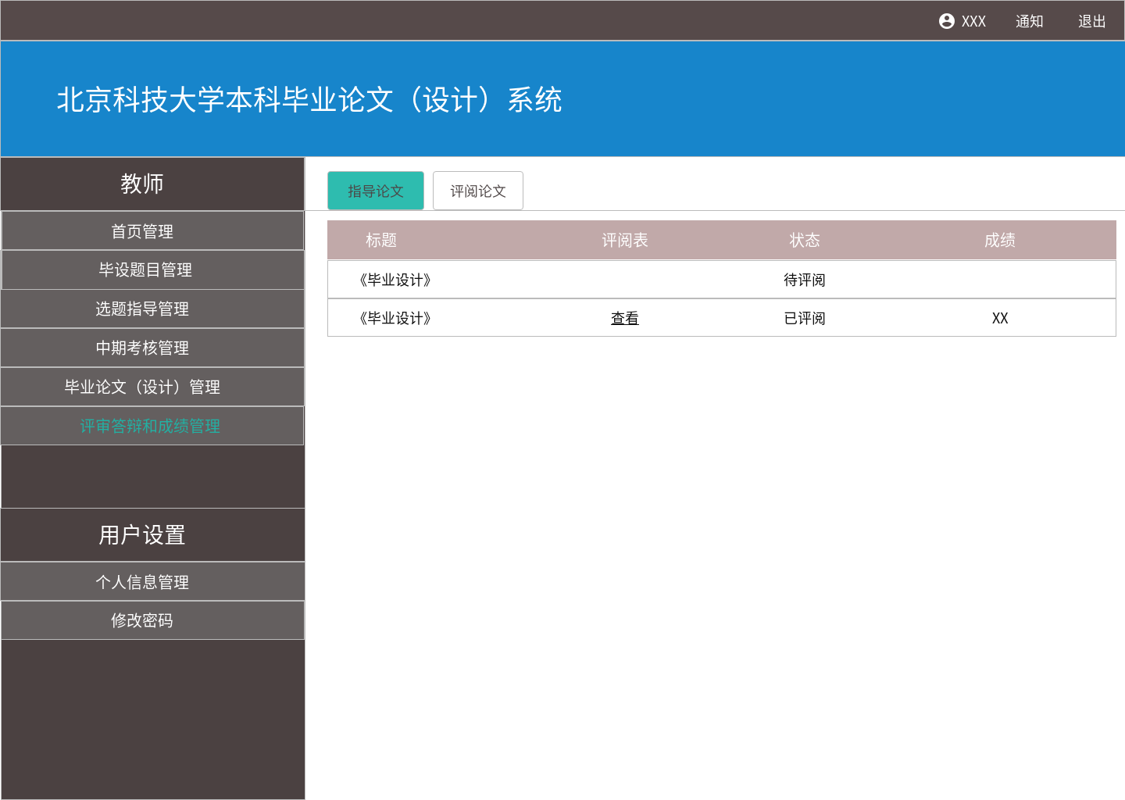
教师毕设管理—指导论文

Slide 24
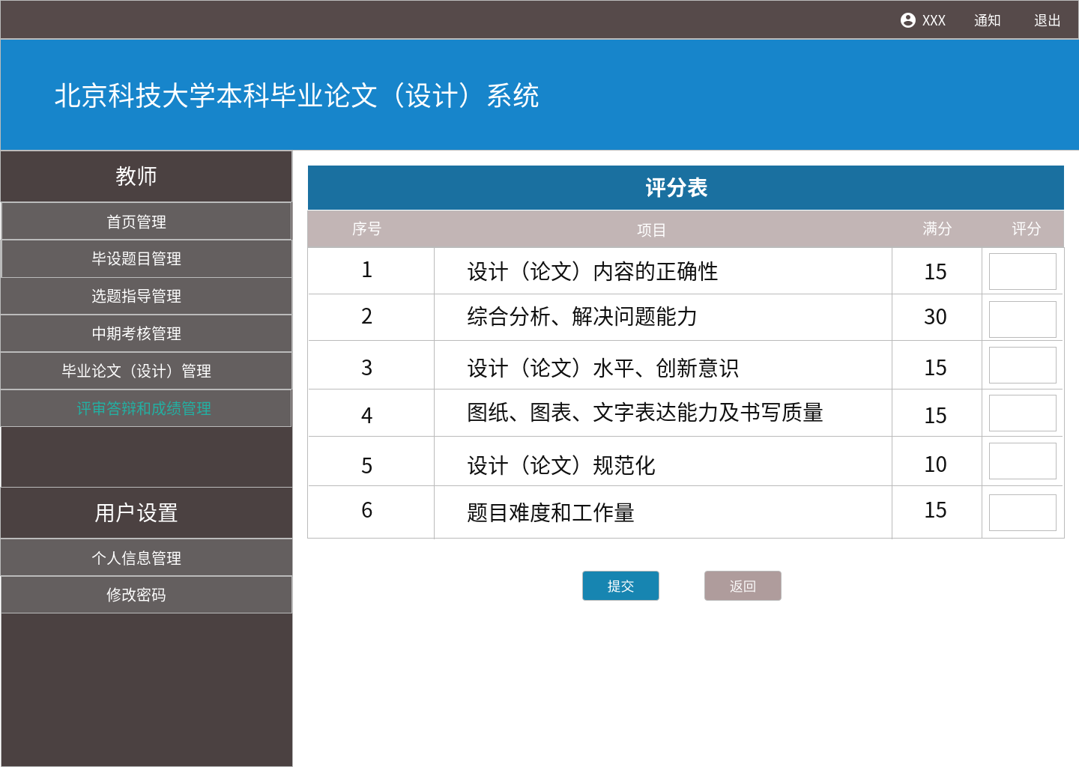
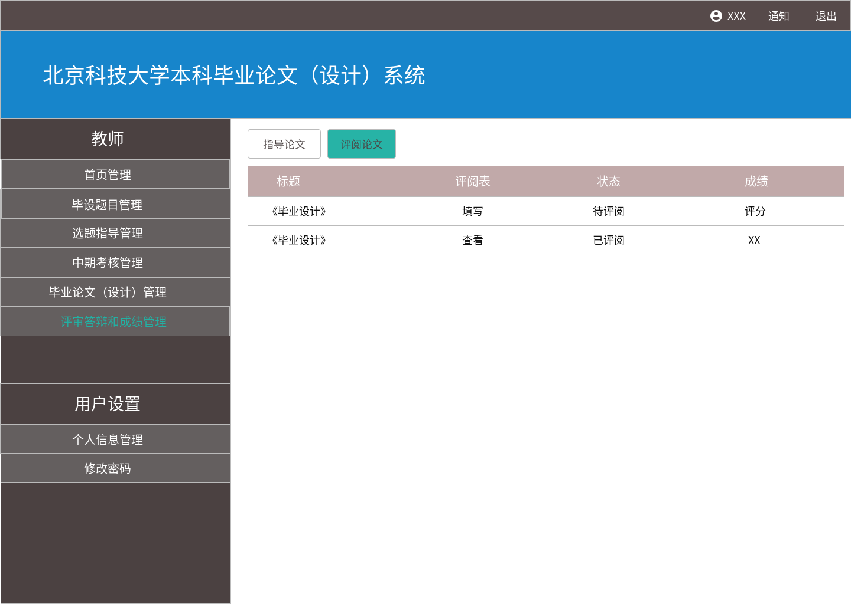
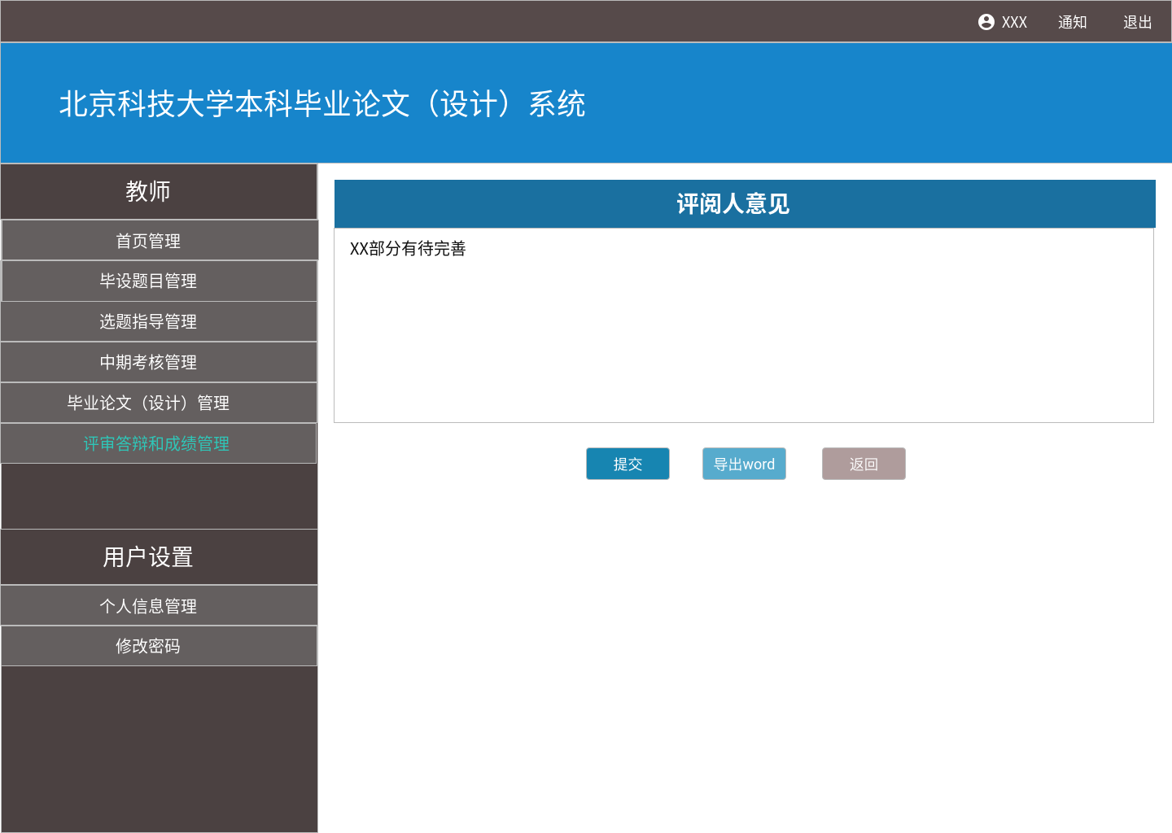
教师毕设管理—评阅论文

Slide 25
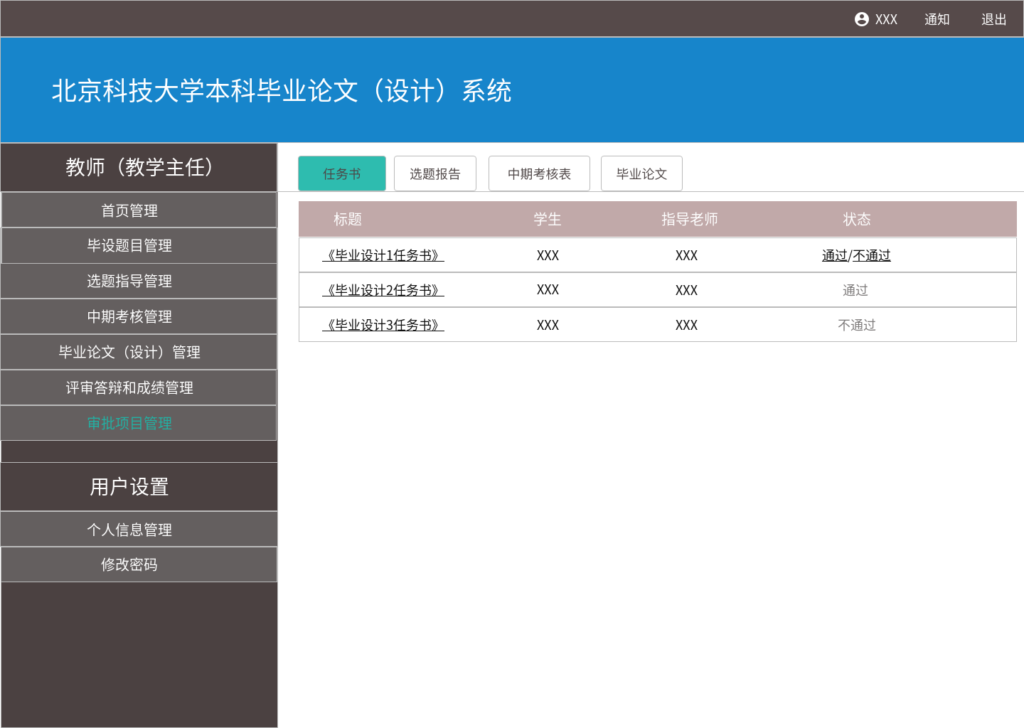
教学主任审批—任务书

Slide 26
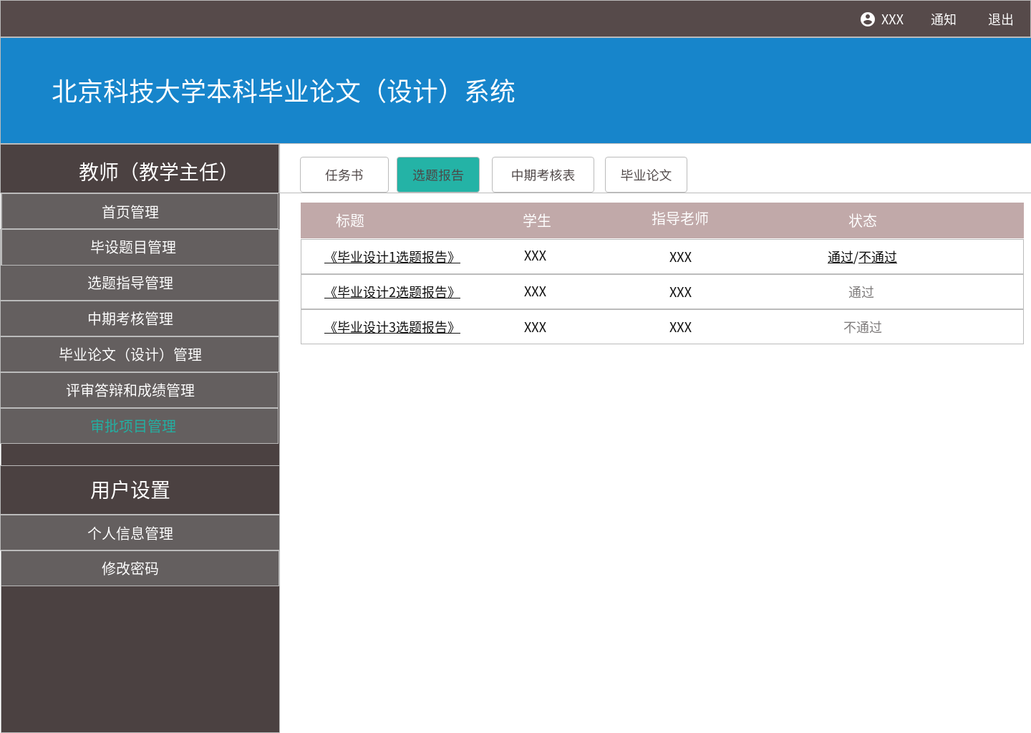
教学主任审批—选题报告

Slide 27
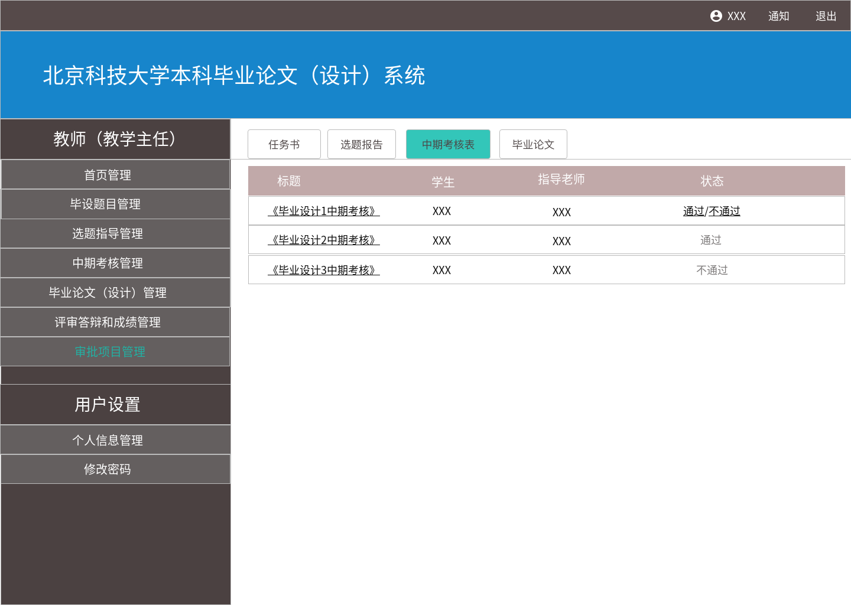
教学主任审批—中期考核

Slide 28
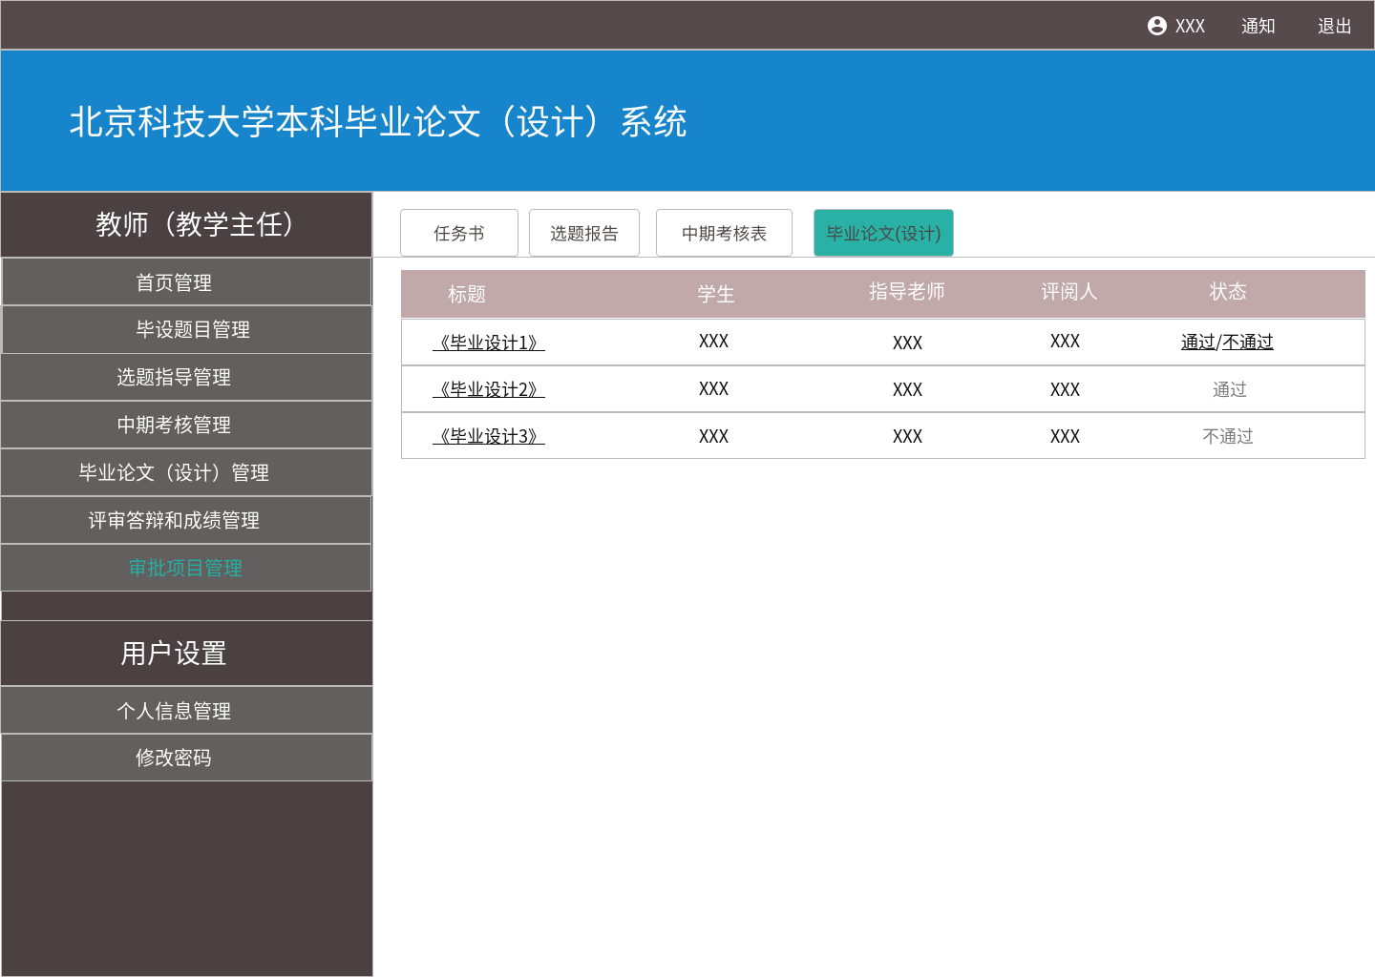
教学主任审批—毕设

Slide 29
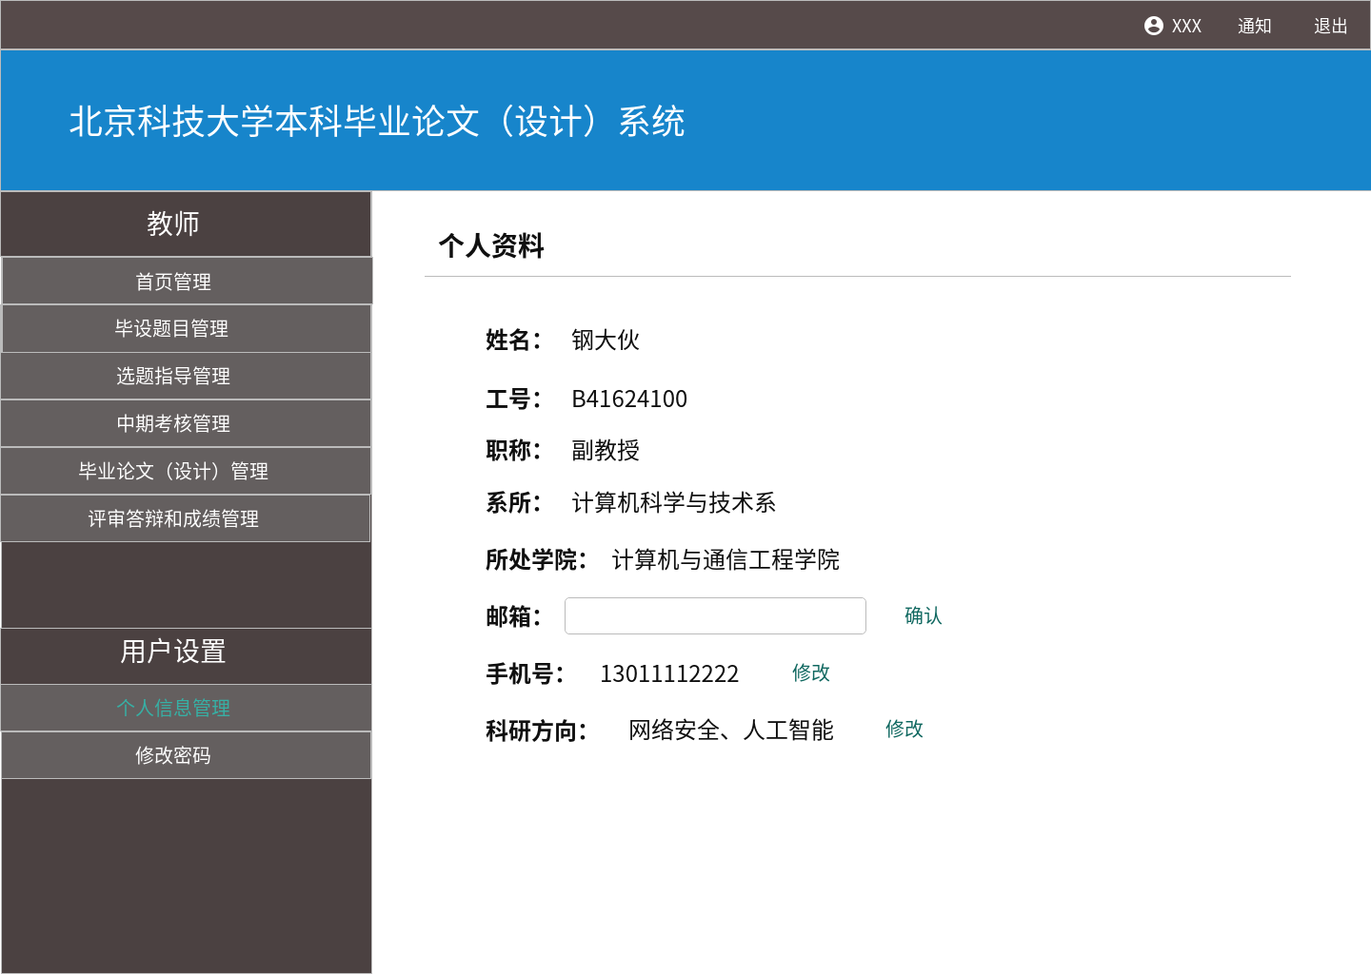



教师个人信息管理
放大
Notes:
学生个人信息
可修改邮箱、手机号、专长

Slide 30

教师修改密码

Slide 31
教务员视角
Notes:
现以学生的身份登录系统

Slide 32
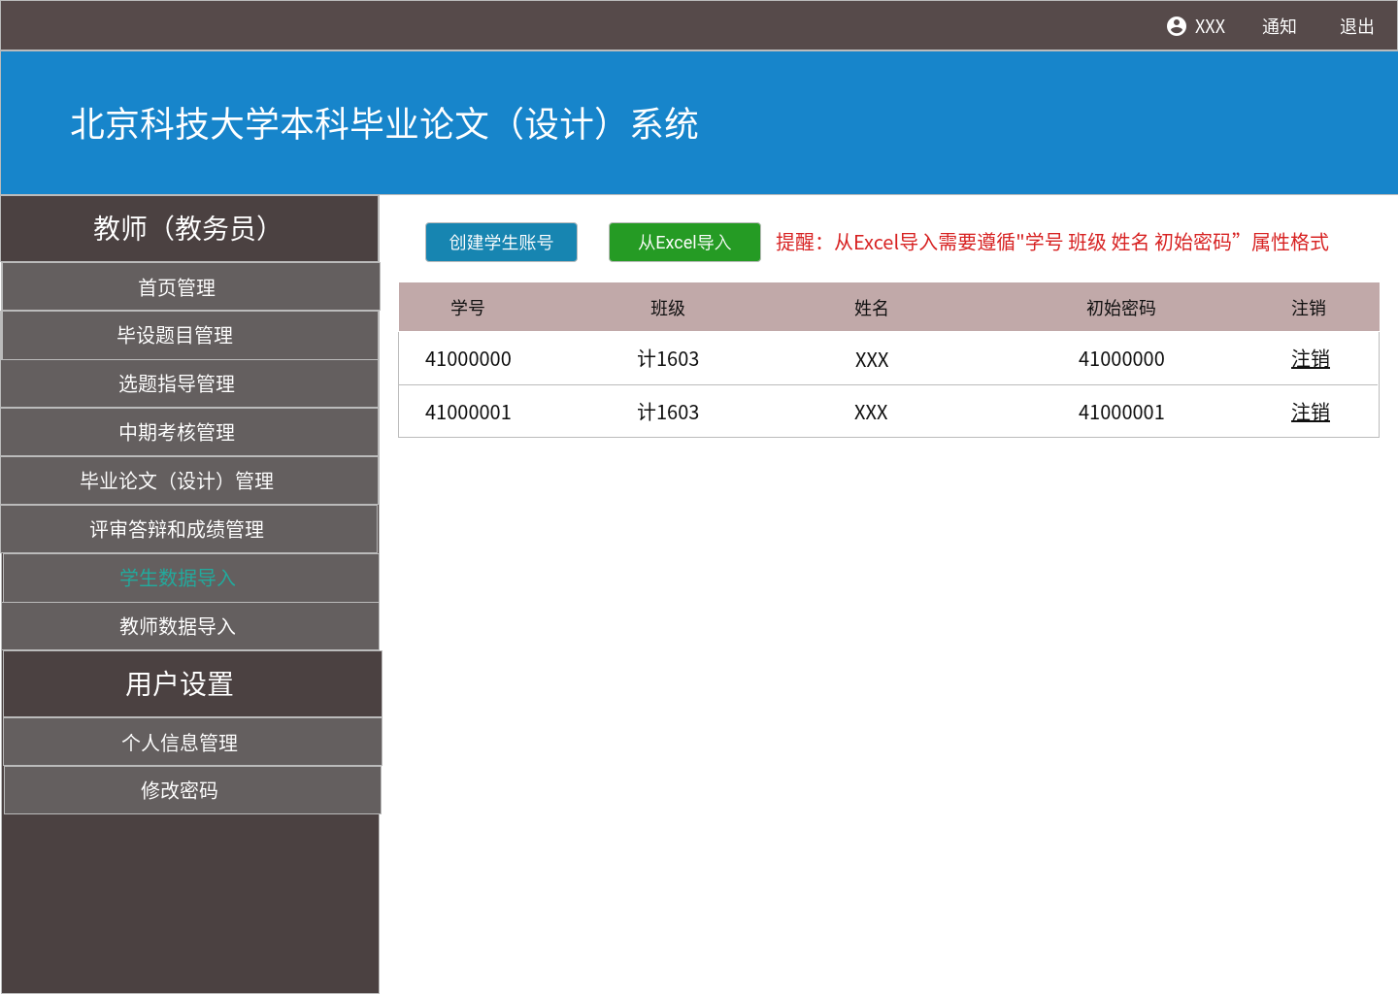
教务员—学生数据导入

Slide 33
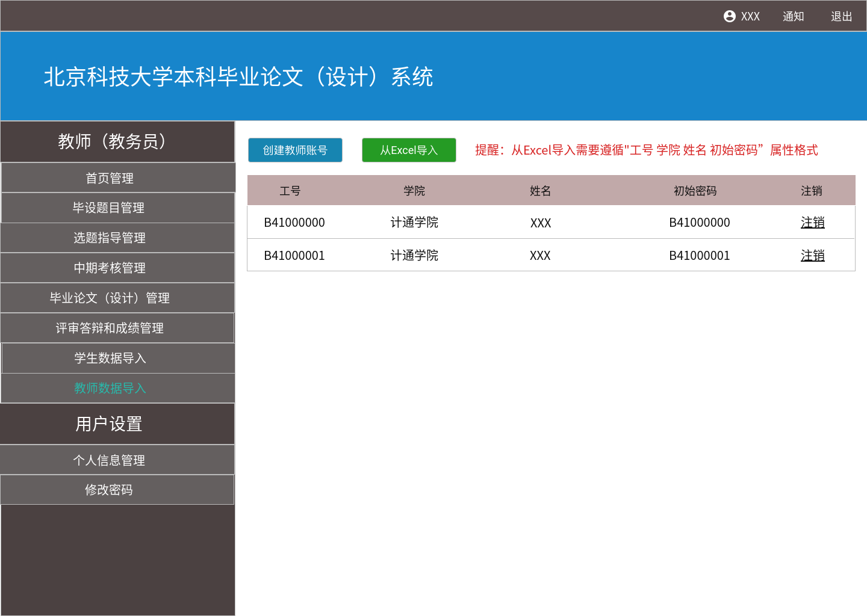
教务员—教师数据导入

